Slide 1
Milieuprestatie GWW
Algemeen

Slide 2
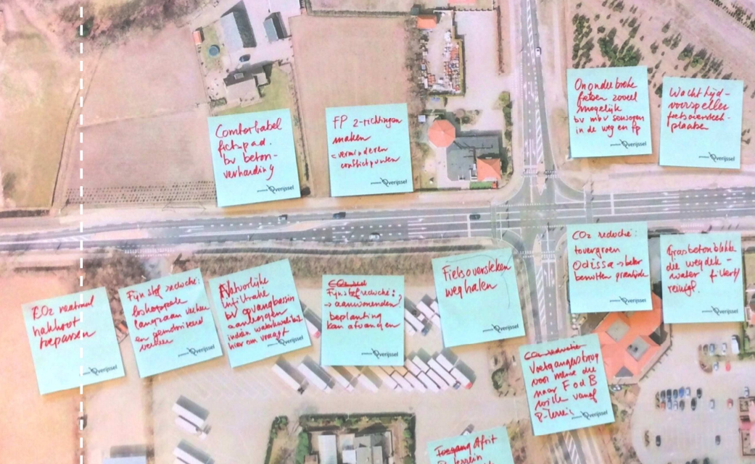
Milieuprestatie GWW
Op weg naar een duurzame en circulaire bouweconomie
Leervragen en opdrachten
Bibliotheek
  Studiemateriaal
  Nadere info
Bron: duurzaamgww.nl

Slide 3
Studiemateriaal
Onderwerp | Uitgever | Middel | Vindplaats
Duurzaam GWW 2.0 | Platform WOW | video | https://www.youtube.com/watch?v=Hm0n7Y2PRLY
Innovaties bij ProRail: Modulair bouwen rond het spoor | Prorail | video | https://www.youtube.com/watch?v=8dufkBSzrzc
Inspiratieboek Circulair Ontwerpen | ipvDelft & De Graaf en Co | publicatie | https://puc.overheid.nl/rijkswaterstaat/doc/PUC_164565_31/
Projectfilm Levvelblocks | De Nieuwe Afsluitdijk | video | https://www.youtube.com/watch?v=230QEUQU26Y

Slide 4
Leervragen en opdrachten
Leervragen
Nederland duurzaam en circulair in 2050. Wat houdt het in en wat betekent dat voor de GWW?
Opdrachten
Bestudeer het studiemateriaal.
Het Inspiratieboek Circulair Ontwerpen geeft in hoofdstuk 5 een aantal praktijkvoorbeelden.
  Kies een voor jou inspirerend voorbeeld en beschrijf hoe de ontwerpprincipes van het gekozen praktijkvoorbeeld (deze principes zijn bij het voorbeeld in vet gedrukt en genummerd) in het ontwerp is uitgewerkt. (Tip: zo nodig kan aanvullende informatie over het praktijkvoorbeeld op internet worden gevonden.)

Slide 5
Milieuprestatie GWW
Op weg naar een duurzame en circulaire bouweconomie

Slide 6
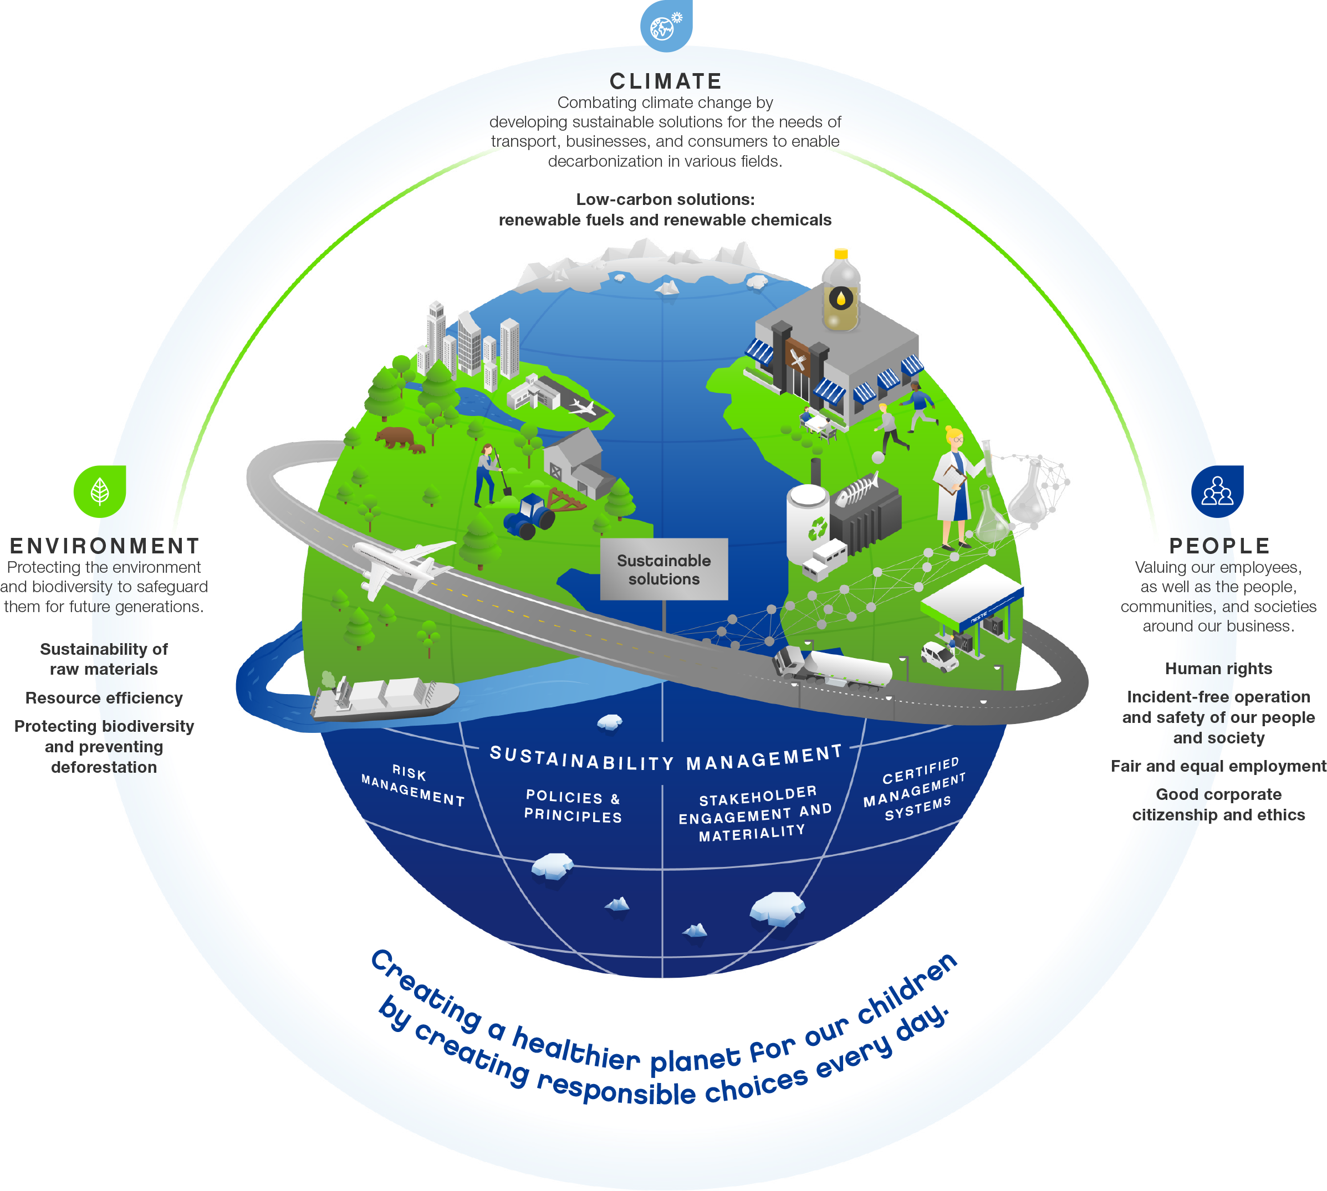
Noodzaak van een circulaire economie
Invloed op het milieu
Gebruik van grondstoffen
(On)afhankelijkheid van andere landen
Bron: kindpng.com
Notes:
Een gezonde planeet en sterke economie
Door slimmer om te gaan met grondstoffen kunnen mensen in de toekomst welvarend leven op een gezonde planeet, met een duurzame en sterke economie. Een circulaire economie is nodig om 3 redenen:
1. Invloed op het milieu
Auto’s, treinen en vliegtuigen werken op brandstoffen als diesel, benzine en kerosine. Het winnen en verbruik van deze grondstoffen heeft invloed op het milieu. Daarnaast zorgt het ook voor meer energieverbruik en een hogere CO2-uitstoot. Een circulaire economie heeft minder negatieve invloed op het milieu en zorgt voor een lagere CO2 uitstoot.
Bron: https://www.rijksoverheid.nl/onderwerpen/circulaire-economie/noodzaak-van-circulaire-economie.
2. Gebruik van grondstoffen
De wereldbevolking groeit sterk: de afgelopen 100 jaar is de wereldbevolking verviervoudigd. In 2050 zijn er naar verwachting zelfs ruim negen miljard mensen. De vraag naar grondstoffen neemt hierdoor snel toe, terwijl de beschikbare hoeveelheid afneemt. Mensen gebruiken deze grondstoffen onder andere voor voedsel, drinkwater, onderdak, kleding en elektrische apparaten. Hergebruik van grondstoffen draagt niet alleen bij aan een betere milieukwaliteit, maar is ook in economische zin efficiënt.
3. (On)afhankelijkheid andere landen
Veel grondstoffen komen nu uit het buitenland, zo haalt Nederland veel magnesium uit China. In een circulaire economie is Nederland veel minder afhankelijk van deze landen. Producten die eerder werden vernietigd en verbrand, worden in de toekomst gebruikt om grondstoffen uit te halen.

Slide 7
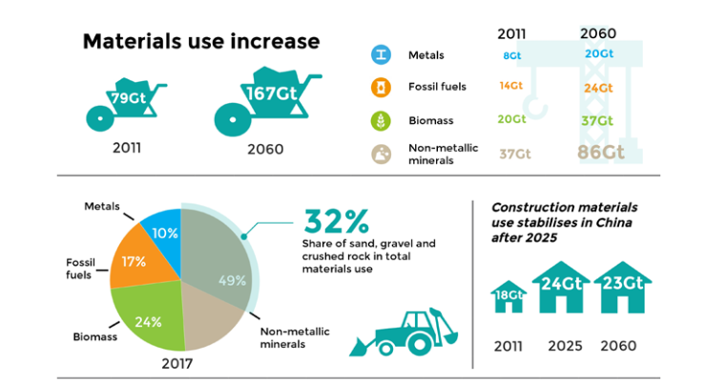
OECD - Global Material Resources Outlook to 2060
Bron: Organisatie voor Economische Samenwerking en Ontwikkeling
Notes:
Dit is wereldwijd gezien. Sheet opgesteld door de Organisatie voor Economische Samenwerking en Ontwikkeling (OECD) is een samenwerkingsverband van 38 landen om sociaal en economisch beleid te bespreken, te bestuderen en te coördineren.

Slide 8
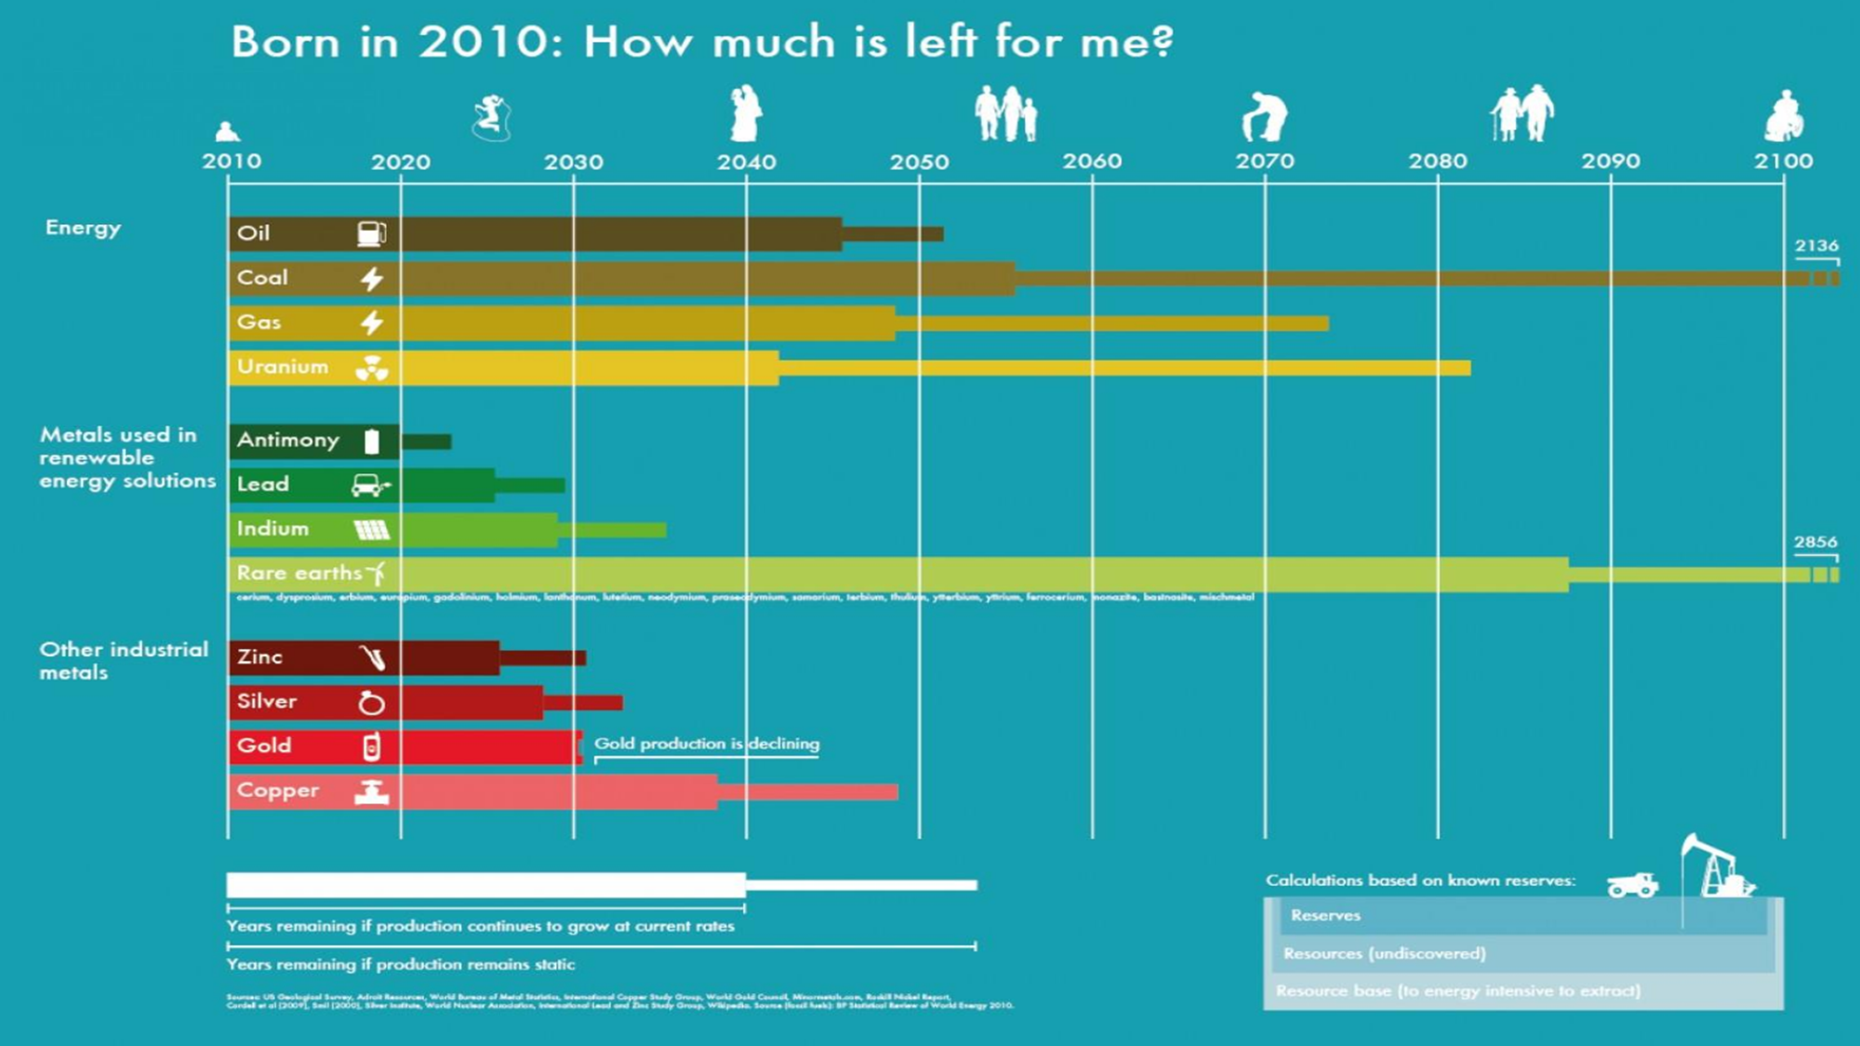
OECD - Global Material Resources Outlook to 2060
Bron: Organisatie voor Economische Samenwerking en Ontwikkeling

Slide 9
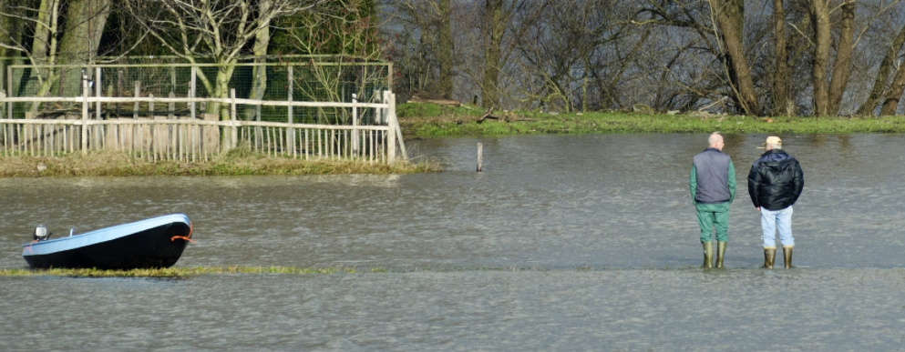
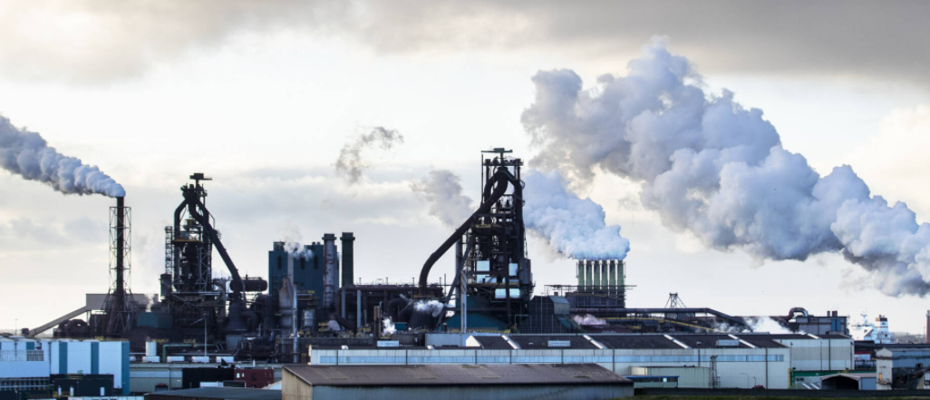
Uitstoot
Uitstoot van invloed op ons klimaat, gezondheid en milieu
Broeikasgassen als CO₂ zorgen voor klimaatverandering met effecten als zeespiegelstijging, overstromingen, extreme droogte en extreem weer.
Stikstofdepositie leidt tot vermesting en verzuring; vermindering van de biodiversiteit.
Fijnstof, zware metalen en PAK’s vormen een aanslag op de gezondheid van de mens en de biodiversiteit van de natuur.
Bron: Rijkswaterstaat.
Bron: ANP.
Notes:
Hoewel de groei van de mondiale uitstoot van broeikasgassen de laatste jaren is afgevlakt, stijgen de emissies nog steeds. Met het huidige opwarmingstempo wordt 1.5°C opwarming ten opzichte van pre-industrieel ergens tussen 2030 en 2050 bereikt. Het is nog haalbaar om met een redelijke kans de opwarming (uiteindelijk) tot de 1.5°C te beperken. Dit vergt wel dat de emissies snel worden gereduceerd, en – in bijna alle scenario’s – na 2050 negatief worden. Dat houdt in dat er mondiaal netto CO2 uit de atmosfeer wordt verwijderd via vastlegging in bossen of
opslag in de ondergrond. De KNMI voorspelt dat ten gevolge van de klimaatverandering de effecten voor Nederland als volgt zijn:
Zeespiegelstijging. Als we de uitstoot van broeikasgassen niet verminderen kan de zeespiegel voor de Nederlandse kust rond 2100 tot 1,2 meter stijgen ten opzichte van begin deze eeuw. Als delen van de Antarctische IJskap instabiel worden kan de zeespiegel zelfs tot 2 meter stijgen.
Arctische invloed op ons weer. De opwarming in het Arctische gebied is sterker dan in de tropen. Dit kan leiden tot een zwakkere straalstroom. Daardoor is de kans op aanhoudende weersituaties zoals langdurige droge, natte, warme of koude periodes, mogelijk groter.
Extreme neerslag. Doordat de lucht in een warmer klimaat meer vocht kan bevatten, ontstaan er extremere buien. Bij de zwaarste buien kunnen ook meer valwinden ontstaan, die gevaarlijk kunnen zijn en veel schade kunnen aanrichten.
Hitte en neerslag in steden. Steden zijn meestal warmer dan de landelijke omgeving door het hitte-eilandeffect. Door de opwarming van de aarde wordt het ook in steden nog warmer. Daarnaast vormen extreme neerslag én droogte een steeds grotere uitdaging voor de stad.
Droogte. Door de hogere temperaturen en door meer zonnestraling stijgt de verdamping. De kans op droogte in het voorjaar en in de zomer wordt daardoor groter.
Orkanen/BES. Omdat in een warmer klimaat de zeewatertemperaturen stijgen kunnen de orkanen in de buurt van Bonaire, St. Eustatius en Saba zwaarder worden.
Bron: KNMI.nl
Teveel stikstofdepositie heeft op natuur twee belangrijke negatieve effecten: vermesting en verzuring. Door vermesting wordt de natuur voedselrijker en door verzuring veranderen chemische evenwichten in de bodem. Beide zorgen voor een verschuiving van het evenwicht in de natuur, waardoor soorten worden aangetast, de soortensamenstelling verandert en soorten zelfs kunnen verdwijnen.
Elk habitattype (type natuur) kent een Kritische Depositiewaarde (KDW). De KDW is de grens waarboven het risico bestaat dat de kwaliteit van een habitat significant wordt aangetast door de verzurende en/of vermestende invloed van stikstofdepositie. Een habitattype wordt als stikstofgevoelig aangemerkt als de KDW lager is dan 2400 mol per hectare per jaar (ongeveer 34 kg stikstof per hectare per jaar). Als de daadwerkelijke stikstofdepositie hoger is dan de KDW, spreken we van overbelasting door stikstof.
Stikstofoxiden komen vrij bij het verbranden van fossiele brandstoffen, bijvoorbeeld via uitlaatgassen van auto’s, schepen en vliegtuigen. Maar ook energiecentrales en de industrie stoten stikstofoxiden uit. En huishoudens, bijvoorbeeld door het gebruik van aardgas.
Ammoniak komt grotendeels van de dieren- en kunstmest uit de veehouderij. Een deel verdampt als ammoniak en komt in de lucht. Door neerslag of directe opname van planten komt het in de bodem en het grondwater terecht. Daarnaast komt een klein percentage van de ammoniak uit de industrie, de bouw en het verkeer.
De Wet stikstofreductie en natuurverbetering regelt onder meer drie resultaatsverplichtingen voor stikstofreductie: in 2025 moet minimaal 40% van het areaal van de stikstofgevoelige natuur in beschermde Natura 2000-gebieden een gezond stikstofniveau hebben; in 2030 minimaal de helft en in 2035 minimaal 74%. De wet geeft de opdracht voor een programma van maatregelen om die reductie te bereiken en de natuur te herstellen.
Bron: https://www.aanpakstikstof.nl/

Slide 10

Nederland circulair in 2050
Bron: YouTube, Nederland Circulair in 2050, Rijksdienst voor Ondernemend Nederland

Slide 11
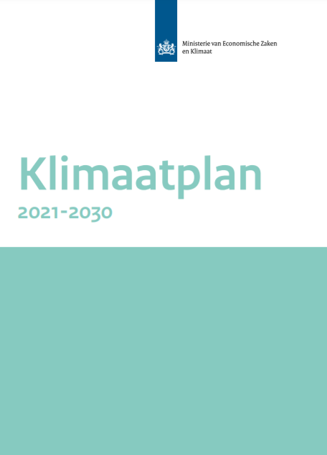
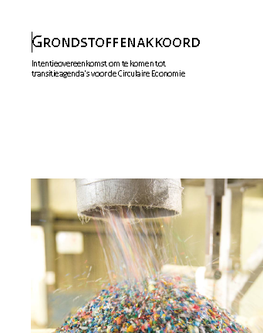
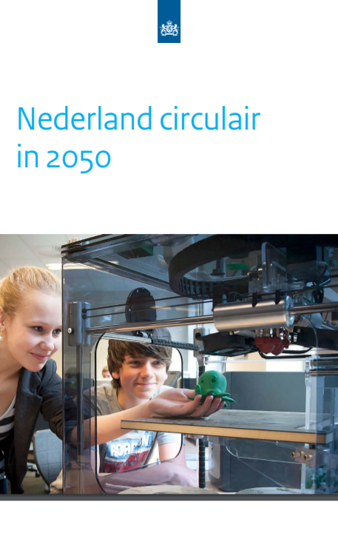
Nederland duurzaam
Klimaatplan
In 2050 moet Nederland 95% minder broeikasgassen uitstoten vergeleken met 1990. Het doel voor 2030 is 49% minder.
Circulaire economie
Nederland circulair in 2050
Bron: Rijksoverheid.nl
Notes:
In 2050 moet Nederland 95% minder broeikasgassen uitstoten vergeleken met 1990. Het doel voor 2030 is 49% minder. De maatregelen om die doelen te halen staan in het Klimaatplan.
De afbeelding bevat een link naar: https://www.rijksoverheid.nl/onderwerpen/klimaatverandering/documenten/beleidsnotas/2020/04/24/klimaatplan-2021-2030. Hoewel de groei van de mondiale uitstoot van broeikasgassen de laatste jaren is afgevlakt, stijgen de emissies nog steeds. Met het huidige opwarmingstempo wordt 1.5°C opwarming ten opzichte van pre-industrieel ergens tussen 2030 en 2050 bereikt. Het is nog haalbaar om met een redelijke kans de opwarming (uiteindelijk) tot de 1.5°C te beperken. Dit vergt wel dat de emissies snel worden gereduceerd, en – in bijna alle scenario’s – na 2050 negatief worden. Dat houdt in dat er mondiaal netto CO2 uit de atmosfeer wordt verwijderd via vastlegging in bossen of
opslag in de ondergrond. De KNMI voorspelt dat ten gevolge van de klimaatverandering de effecten voor Nederland als volgt zijn:
Zeespiegelstijging
Als we de uitstoot van broeikasgassen niet verminderen kan de zeespiegel voor de Nederlandse kust rond 2100 tot 1,2 meter stijgen ten opzichte van begin deze eeuw. Als delen van de Antarctische IJskap instabiel worden kan de zeespiegel zelfs tot 2 meter stijgen.
Arctische invloed op ons weer
De opwarming in het Arctische gebied is sterker dan in de tropen. Dit kan leiden tot een zwakkere straalstroom. Daardoor is de kans op aanhoudende weersituaties zoals langdurige droge, natte, warme of koude periodes, mogelijk groter.
Extreme neerslag
Doordat de lucht in een warmer klimaat meer vocht kan bevatten, ontstaan er extremere buien. Bij de zwaarste buien kunnen ook meer valwinden ontstaan, die gevaarlijk kunnen zijn en veel schade kunnen aanrichten.
Hitte en neerslag in steden
Steden zijn meestal warmer dan de landelijke omgeving door het hitte-eilandeffect. Door de opwarming van de aarde wordt het ook in steden nog warmer. Daarnaast vormen extreme neerslag én droogte een steeds grotere uitdaging voor de stad.
Droogte
Door de hogere temperaturen en door meer zonnestraling stijgt de verdamping. De kans op droogte in het voorjaar en in de zomer wordt daardoor groter.
Orkanen/BES
Omdat in een warmer klimaat de zeewatertemperaturen stijgen kunnen de orkanen in de buurt van Bonaire, St. Eustatius en Saba zwaarder worden.

Slide 12
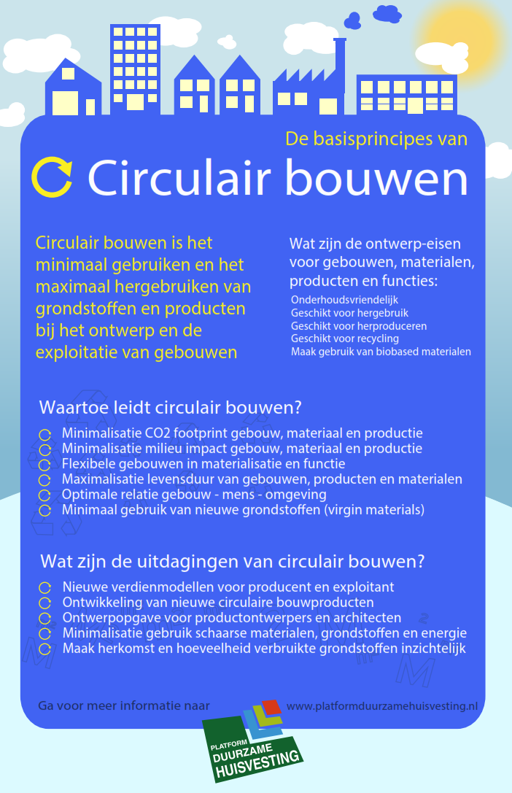
Circulair bouwen
“Circulair bouwen betekent het ontwikkelen, gebruiken en hergebruiken van gebouwen, gebieden en infrastructuur, zonder natuurlijke hulpbronnen onnodig uit te putten, de leefomgeving te vervuilen en ecosystemen aan te tasten.
Bouwen op een wijze die economisch verantwoord is en bijdraagt aan het welzijn van mens en dier.
Hier en daar, nu en later.”
Bron: Transitieagenda Circulaire Bouweconomie
Notes:
De Circulaire Bouweconomie voorkomt uitputting van de materiaalvoorraden, de vervuiling van de leefomgeving en de aantasting van het ecosysteem door gebruik te maken van gebruikte en hernieuwbare grondstoffen.
Hergebruik en recycling van oude materialen, producten, objecten en afvalstromen;
Gebruik van hernieuwbare en biologische(biobased) materialen, zoals hout, stro, cellulose, hennep, olifantsgras, mycelium, …
Slopen en bouwen is niet in balans en naar verwachting zal in de komende jaren die balans ook niet worden bereikt. Dat betekent dat de balans moet worden gerealiseerd met toevoeging van hernieuwbare materialen, (biobased) materialen die de voortdurend kunnen worden aangemaakt zonder de leefomgeving te vervuilen of het ecosysteem aan te tasten.

Slide 13
Begrippen en termen
Milieu-impact: uitstoot emissies, uitputting grondstoffen, behoud bestaande waarde
Energie-efficiënt: niet meer energie gebruiken voor een product of een dienst als voor de productie en het gebruik ervan nodig is
Circulair: hergebruik en recycling, hernieuwbaar, biobased, losmaakbaar
Industrieel en modulair: fabrieksmatig bouwen met gestandaardiseerde maatvoering
Natuurinclusief: natuur integreren in de gebouwde omgeving.
milieu-impact
natuur-inclusief
energie-efficiënt
industrieel & modulair
circulair
duurzaam
bouwwerk
Notes:
Eigenlijk is er geen goed begrippenkader dat het verschil tussen circulariteit, duurzaamheid en milieuprestatie duidelijk maakt. Het begrip verduurzaming wordt door de rijksoverheid tot nu toe gebruikt met betrekking tot energiebesparing en energie-efficiency. Circulariteit wordt nu veelal gebruikt als paraplu-term. Maar circulair heeft niet per definitie een lage milieu-impact. De invalshoek van deze lesbrief is dat circulariteit een strategie is om tot een duurzaam bouwwerk te komen, terwijl milieuprestatie een instrument is waarmee de mate van duurzaamheid van een bouwwerk kan worden vastgesteld.

Slide 14

Integrale beoordeling met NMD-Milieuprestatie
Milieuprestatie van bouwwerken berekent de milieu-impact / milieukwaliteit van de in een bouwwerk gebruikte materialen en bouwproducten.
Integrale afweging van milieueffecten:
  Uitputting van grondstoffen
  Uitstoot van stoffen die slecht zijn voor de natuur, de mens en de leefomgeving, o.a. broeikaseffect, verzuring, vermesting
NMD-data en MKI-berekening vormen input voor berekeningen die een indicatie geven voor de milieugerelateerde circulariteit van het bouwwerk
Berekeningen met behulp van software
  Gebouwen: MPG-berekening met diverse softwarepakketten
  GWW-werken: MKI-berekening met Dubocalc
energie-efficiënt
circulair
milieu-impact met NMD-milieuprestatie
industrieel & modulair
natuur-inclusief
Notes:
De milieuprestatie van een bouwwerk, zoals te berekenen is met Dubocalc, biedt de mogelijkheid om een integrale afweging te maken bij de ontwikkeling van een ecologisch verantwoord bouwwerk. Integrale afweging milieueffecten mogelijk op basis van vastgestelde effectcategorieën, o.a. GWP, vermesting, verzuring, toxiciteit. (zie sheet: beoordeelde milieu-effecten.)
De NMD-data en de MKI-berekening vormen input voor berekeningen die een indicatie geven voor de milieugerelateerde circulariteit van een bouwwerk. Het is berekening diengemaakt kan worden naast de MKI-berekening.
Het betreft de volgende indicatoren:
Milieu-impact secundair materiaal (hergebruik en recycling) in inputstromen.
Milieu-impact van hergebruik in outputstromen.
Percentage secundair materiaal (hergebruik en recycling) in inputstromen.
Circulaire efficiëntie.
Hoeveelheden per afvalstroom.
Nadere info over deze indicatoren: https://milieudatabase.nl/circulaire-indicatoren-bij-gebruik-van-de-bepalingsmethode-milieuprestatie-bouwwerken/

Slide 15
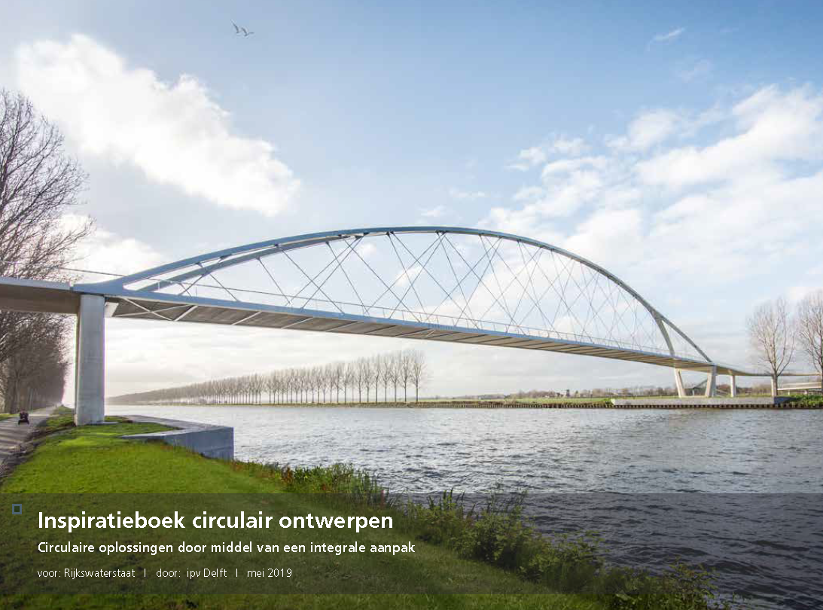
Inspiratieboek Circulair Ontwerpen

Slide 16
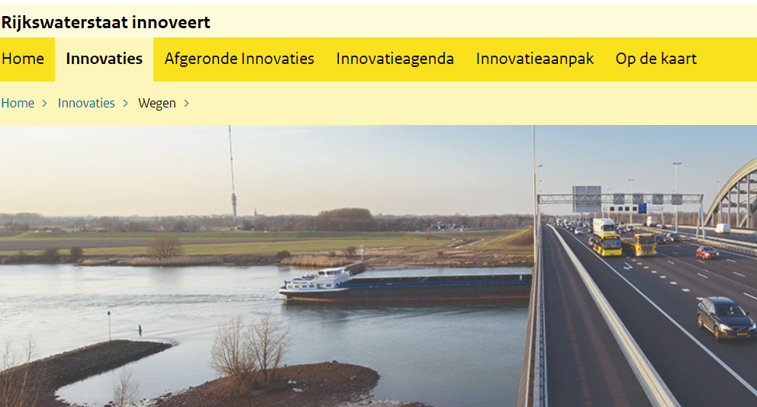
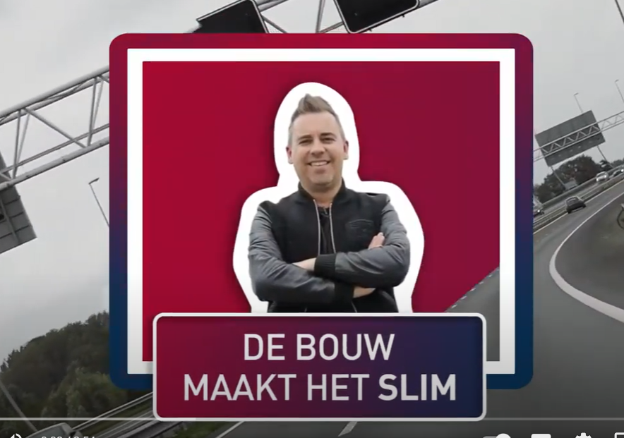
Duurzaam en circulariteit vraagt om innovaties
Notes:
Linker afbeelding bevat link naar website: https://rwsinnoveert.nl/innovaties/wegen/?pager_page=0
Rechter afbeelding bevat link naar video: https://www.youtube.com/watch?v=VWHNcflxb5o&t=234s

Slide 17
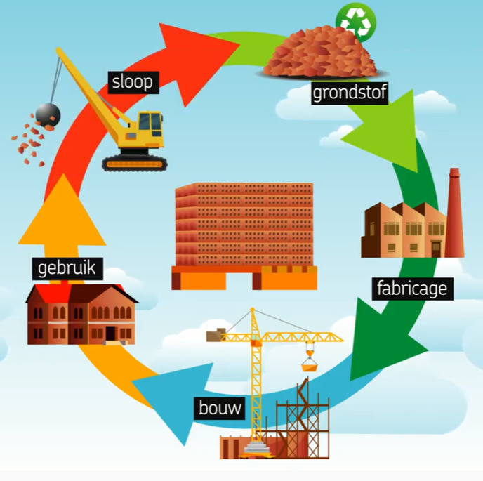
Milieuprestatie GWW
Het stelsel van milieuprestatie
Leervragen en opdrachten
Bibliotheek
  Studiemateriaal
  Nadere info

Slide 18
Studiemateriaal
Onderwerp | Uitgever | Middel | Vindplaats
Wat doet de NMD? | NMD | video | https://www.youtube.com/watch?v=_4tp-vHAllI
Bepalingsmethode Milieuprestatieberekening | NMD | website | https://milieudatabase.nl/milieuprestatie/
Bepalingsmethode Milieuprestatieberekening | NMD | website | https://milieudatabase.nl/milieuprestatie/milieuprestatieberekening/
Bepalingsmethode Milieuprestatieberekening | NMD | website | https://milieudatabase.nl/milieuprestatie/rekeninstrumenten/

Slide 19
Leervragen en opdrachten
Leervragen
Wat is milieuprestatie? Waarop is het gebaseerd, hoe werkt het, waarvoor wordt het gebruikt?
Wat is het verschil met andere instrumenten?
Opdrachten
Bestudeer op de website milieudatabase.nl de introductievideo “Wat doet de Nationale Milieudatabase” en de pagina’s Bepalingsmethode en Milieuprestatieberekening.
Wat zijn de belangrijkste kenmerken van milieuprestatie?

Slide 20
Milieuprestatie GWW
Het Stelsel van Milieuprestatie

Slide 21
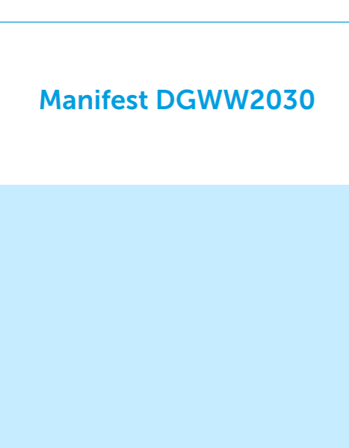

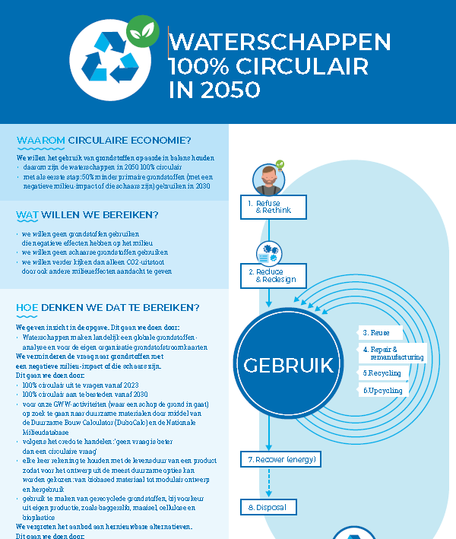
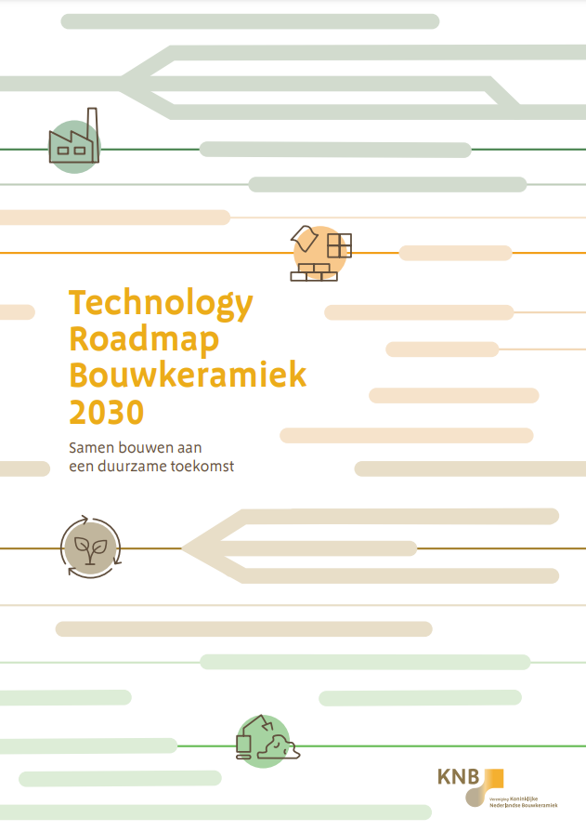
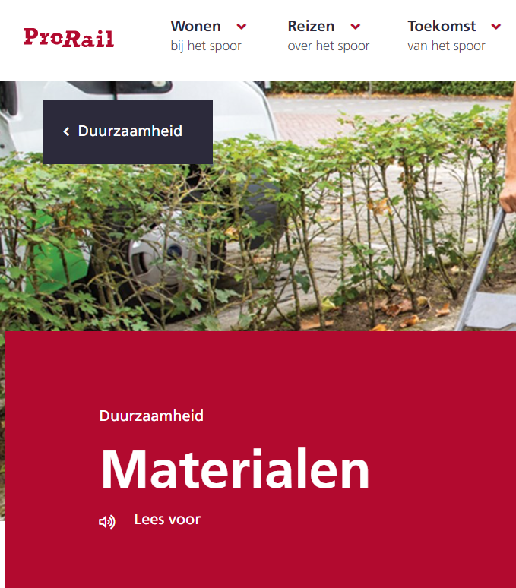
Waarom milieuprestatie? Instrument voor verduurzaming.
Milieuprestatie als instrument in de duurzaamheidsplannen van:
de overheid;
branches en grote organisaties;
fabrikanten en leveranciers.

Slide 22
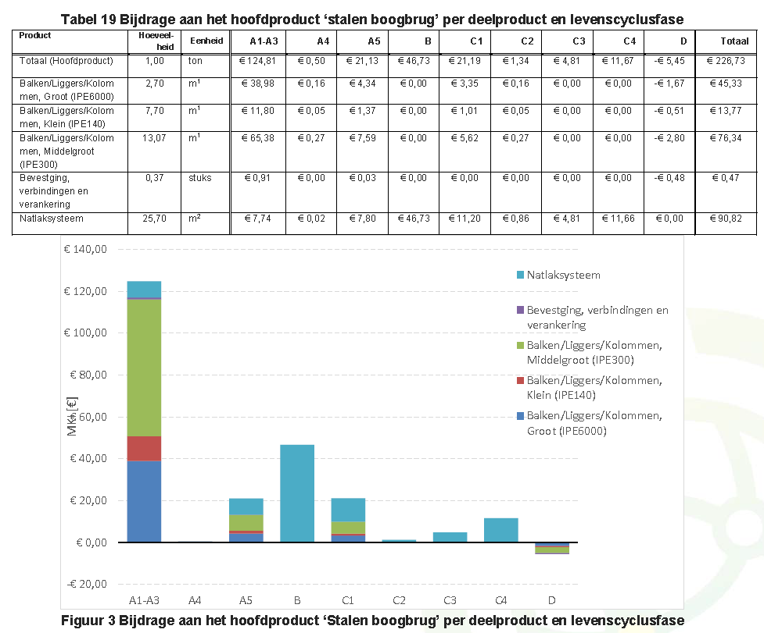
Waarom milieuprestatie? Instrument voor verduurzaming
Biedt de informatie bij het verbeteren en innoveren van het product en het proces om een lagere milieubelasting te realiseren.
Zwaartepuntanalyse
Welke bestanddeel van het product of welk proces draagt het meest bij aan de hoogte MKI?
Welke fase van de levenscyclus draagt het meest bij aan de hoogte van de MKI
Zwaartepuntanalyse stalen boogbrug. Bron: LCA-rapportage cat.3 data, Staalconstructies, Stichting NMD.
Notes:
Bij het voorbeeld ‘stalen boogbrug’ is te zien dat het natlaksysteem (ofwel verfspuiten) een grote bijdrage levert aan de hoogte van de MKI, zowel in de gebruiksfase (B) als in de sloop- en afvalfase (C).

Slide 23
Waarom milieuprestatie? Instrument voor verduurzaming.
Milieuprestatie om aanbiedingen te kunnen vergelijken op duurzaamheid
 | Inschrijver 1 | Inschrijver 2 | Inschrijver 3
Asfalt | Traditioneel asfalt, aangevoerd over 10 km | 50% gerecycled asfalt, aangevoerd over 50 km | Laag temperatuur asfalt, aangevoerd over 35 km
Viaduct | Prefab betonnen viaduct, 30% hergebruik | In situ beton viaduct, 50% hergebruik | Modulair betonnen viaduct, 0% hergebruik
Fietsbrug | Houten fietsbrug | Composiet | Hergebruikte fietsbrug
Grond | Gesloten grondbalans | Ecozand | Opgewerkt AEC-Bodemas
Beoordeling | ?? | ?? | ??

Slide 24
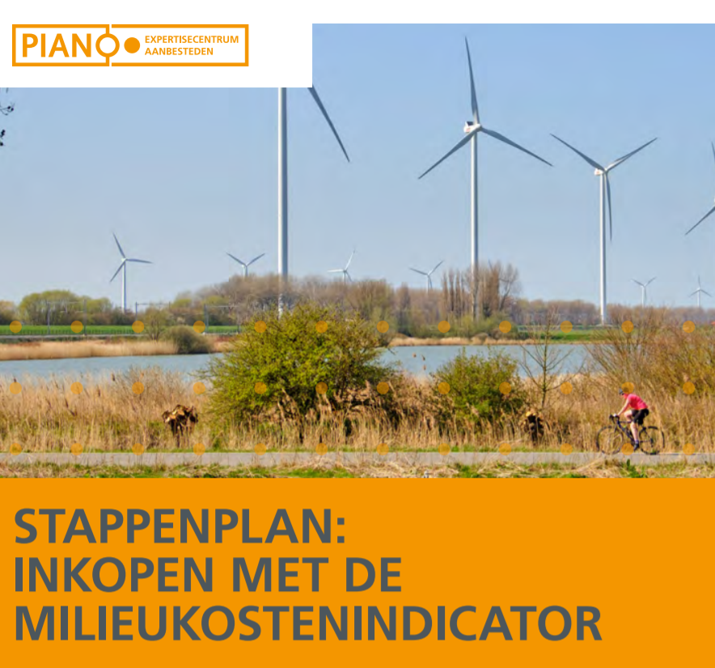
Waarom milieuprestatie? Instrument voor verduurzaming.
Milieuprestatie bevordert de ontwikkeling en aanbieding van duurzame producten
  MKI als eis in contracten
  Milieuprestatie als gunningscriterium op basis van de Beste Prijs Kwaliteit Verhouding
    Op productniveau en/of op projectniveau
Bron: PIANOo.nl.
Notes:
MKI als gunningscriterium. Neemt u de MKI mee als gunningscriterium, dan beloont u inschrijvers die oplossingen aanbieden met een lage milieu-impact. Inschrijvers voegen bij hun inschrijving de berekende MKI-waarde van hun oplossing toe. In het gunningsmodel geeft u gunningsvoordeel aan inschrijvers met lagere MKI-waarden dan de gegeven referentiewaarde. Het gunningsvoordeel bestaat idealiter uit méér euro’s fctieve aftrek van de inschrijfprijs. Voorwaarde is uiteraard dat u gebruik maakt van het BPKVgunningscriterium of laagste kosten op basis van kosteneffectiviteit.
Afbeelding bevat link naar: https://www.pianoo.nl/sites/default/files/media/documents/2020-12/inkopen_met_de_milieukostenindicator-augustus2020.pdf

Slide 25

Rekenen aan milieuprestatie
Rekenen aan de milieuprestatie van een bouwwerk is rekenen aan de milieu-impact van de materialen van het bouwwerk
  Specifiek voor GWW-werken: Dubocalc
De milieu-impact wordt uitgedrukt in de Milieu Kosten Indicator: MKI
  Hoe lager de MKI, hoe lager de milieulast.
  Hoe meer materialen worden gebruikt, hoe hoger de MKI-score.
  Hoe duurzamer de toegepaste materialen, hoe lager de MKI.
  Hoe korter de transportafstanden, hoe lager de MKI.

Slide 26
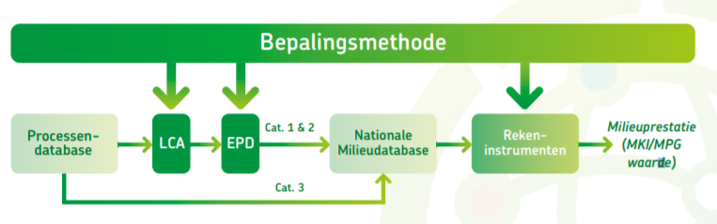
Het stelsel van milieuprestatie
Bepalingsmethode
Database met milieuprofielen
Rekeninstrumenten
Notes:
Bepalingsmethode, database en rekeninstrumenten vormen de kernelementen van het systeem.
In vogelvlucht: de Bepalingsmethode geeft aan hoe de milieukwaliteit van een grondstof, materiaal of bouwproduct moet worden vastgesteld. De milieukwaliteit wordt vastgelegd in een milieuproductverklaring, een Enviromental Product Declaration (EPD). De EPD vormt de basis voor een productkaart die in de Nationale Milieudatabase kan worden ingevoerd. Met specifieke rekeninstrumenten (software) kan vervolgens de milieuprestatie van een specifiek bouwwerk worden berekend. De MPG-betekening die bij een bouwvergunning dient te worden ingediend, moet met een rekeninstrument zijn gemaakt die door de Nationale Milieudatabase is erkend en toegelaten.

Slide 27

Wet- en regelgeving:
B&U-sector: publiekrechtelijke eis aan de milieuprestatie van gebouwen (MPG)
    Nieuwe woningen < 0,8
    Nieuwe kantoren met een gebruiksoppervlakte > 100m²: MPG < 1
    Eisen worden uitgebreid naar andere gebouwfuncties en verzwaard
GWW: geen publiekrechtelijke eis aan de milieuprestatie van een GWW-werk
Richtlijnen met betrekking tot CO₂-emissie en depositie van stikstof en PFAS (poly- en perfluoralkylstoffen).
Notes:
Nadere info CO₂: https://europadecentraal.nl/onderwerp/klimaat/co2-en-luchtkwaliteit/
Nadere info stikstof: https://www.aanpakstikstof.nl/
Nadere info PFAS: https://www.rivm.nl/pfas

Slide 28
Bepalingsmethode
Gebaseerd op de LevensCyclusAnalyse (LCA) van een bouwproduct.
  Een bouwproduct kan een specifiek bouwmateriaal, een bouwdeel, bouwelement en zelfs ook een compleet bouwwerk.
  Een LCA beoordeelt de levensloopfasen van een product zoals de productie, de constructie, het gebruik en de afdanking.
  Per fase beoordeling van uitputting van grondstoffen en emissies
  Volgens internationale spelregels: de EN15804
Het resultaat van een LCA is een milieuprofiel (EPD, Environmental Product Declaration).

Slide 29
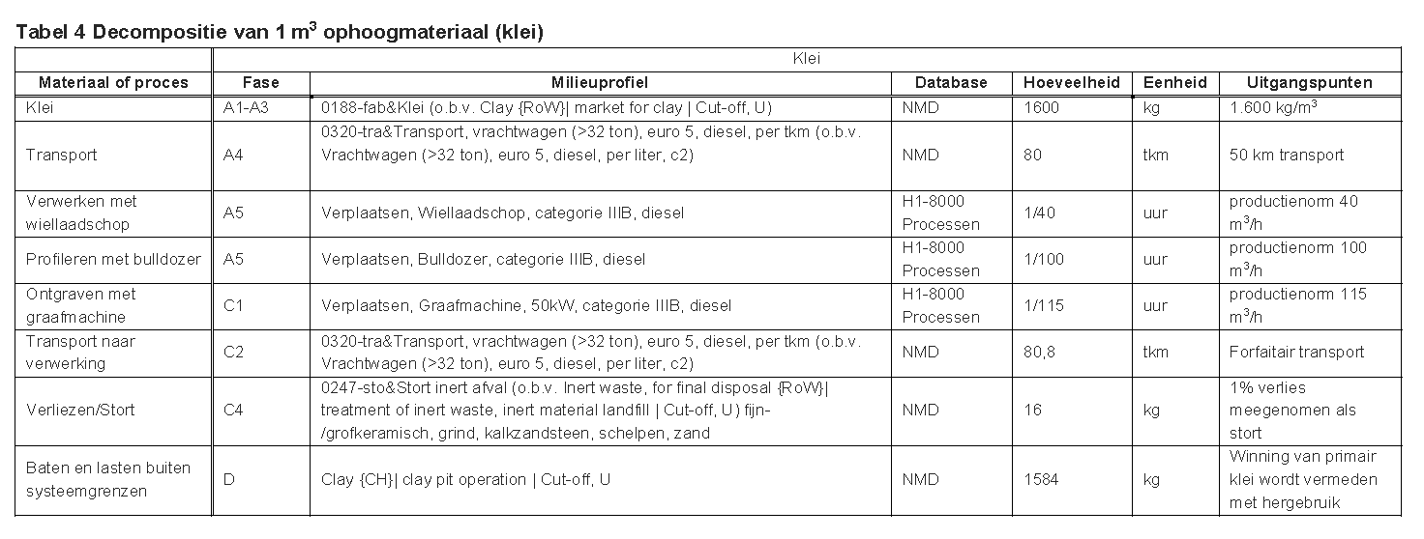
LCA - Onderzoek
Analyse product
  Inhoud en samenstelling product
  Functionele eenheid
  Levensduur
  Eindeleven
Decompositie
  Ontleding van materialen en processen
Verzamelen milieudata
  Door de fabrikant of leverancier
  Processendatabase, databank met forfaitaire waarden voor achtergrondprocessen
Berekening milieuprofiel
  Toekenning MKI per fase
Decompositie van het gebruik van klei als ophoogmateriaal. Bron: Milieudatabase.nl
Notes:
De NMD-processendatabase bevat basisprocessen die bestaan uit een (milieutechnische) beschrijving van de input en output van een proces. Relevante basisprocessen zijn onder andere materiaalproductie en -bewerking, afvalverwerking, transport en energieopwekking. De processendatabase put grotendeels uit de database Ecoinvent, bestaande uit duizenden internationale processen. Het is echter ook mogelijk om als producent direct uw data met betrekking tot processen of halffabricaten op te laten nemen in de NMD-processendatabase. Op deze manier is de data zo representatief mogelijk, als zijnde toegespitst op de Nederlandse situatie. Stichting NMD beslist of uw data hiervoor in aanmerking komt.
https://milieudatabase.nl/database/nationalemilieudatabase/

Slide 30
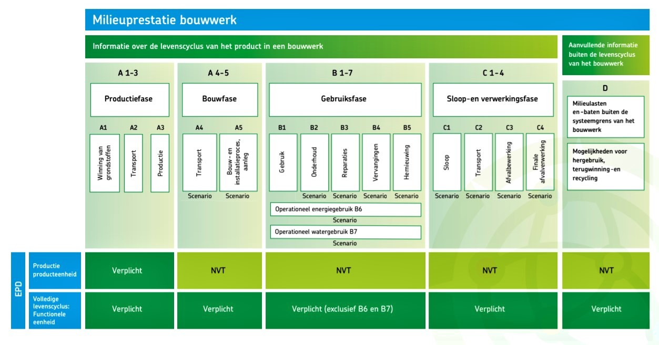
Levenscyclusfasen van een EPD

Slide 31
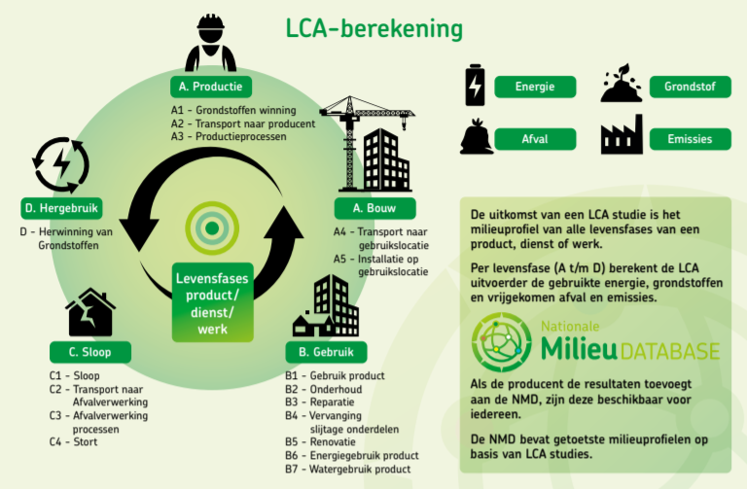
Bepalingsmethode

Slide 32
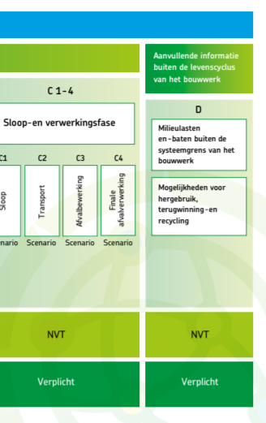
Module D, milieulasten en baten
Milieulasten en milieuwinsten van recycling, terugwinning en hergebruik.
Het berekende hergebruik in module D wordt meegenomen in de MKI-score. Hoe hoger de mate van hergebruik, hoe lager de totale MKI-score.
Module D geeft indicatie voor circulariteit.
Notes:
De MKI en de MPG worden in de Nederlandse bepalingsmethode over de levensfasen A t/m D berekend. Module D is sinds 2019 een verplicht onderdeel van de EN 15804 (sectie 5.2) en dient apart te worden gedeclareerd. In module D zijn de baten en lasten opgenomen die buiten de systeemgrens van het beschouwde product (A t/m C) vallen. Het gaat dan met name om hergebruik en recycling. In de praktijk worden bijna altijd baten opgenomen in module D.

Slide 33
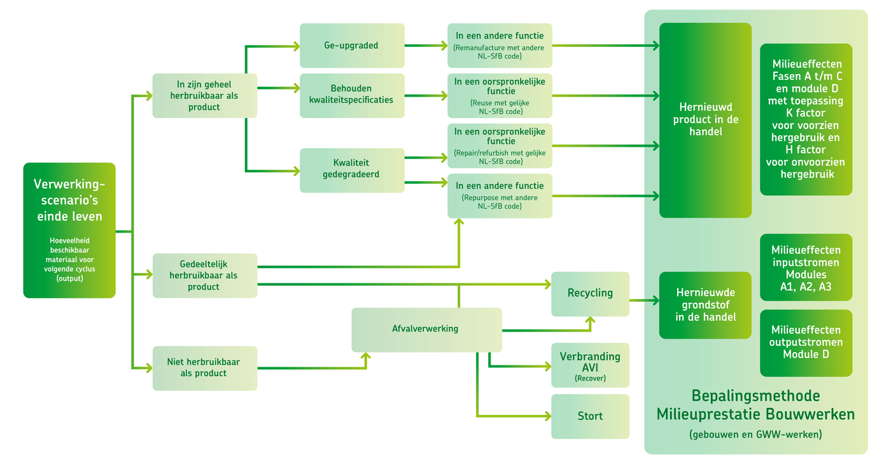
Circulariteit
Meten van circulariteit op basis verwerkingsscenario’s einde leven
Notes:
Een verwerkingsscenario einde leven geeft aan hoeveel materiaal beschikbaar is voor een volgende cyclus. Het is een percentuele verdeling naar verwerkingsopties van een product (Voor percentages, zie volgende sheet). Verwerkingsopties zijn stort, verbranding, recycling (al dan niet na opwerking) en hergebruik. Afhankelijk van het specifieke scenario en de efficiëntie van het recyclingproces komen er meer of minder materialen vrij voor recycling wat kan bijdragen aan de vermindering van de milieu-impact van de bouw. In de figuur zijn de verschillende verwerkingsscenario’s in relatie tot de Bepalingsmethode geschematiseerd.
Bron: https://milieudatabase.nl/milieudata/verwerkingsscenarios-einde-leven/
K-factor is de kwaliteitsfactor; die aangeeft van het kwaliteitsverlies van een product is bij het einde leven van het product. Deze factor wordt door de eigenaar van de productkaart met onderbouwing vastgesteld. Bijvoorbeeld een aluminium deurkozijn wordt door een leverancier aangeboden met een prijs die 40% lager is dan de nieuw kozijn. Dan is de K-factor 60%. Voor gebruikte bakstenen waarvan de kwaliteit (onderbouwd) gelijk is aan nieuwe bakstenen, is de K-factor 100%.
De H-factor geldt voor onvoorzien hergebruik. Dit betreft hergebruik van producten waarbij initieel in de milieuprestatieberekening geen rekening is gehouden met hergebruik, waarvan de restlevensduur niet bekend is of waar hergebruik al volledig is toegerekend aan het initiële productsysteem (milieubaten in module D, conform de EN 15804 worden baten toegerekend aan het systeem dat het voortbrengt). Bij onvoorzien hergebruik is de hergebruikfactor standaard vastgesteld op 0,2. Dit betekent dat de MKI wordt vermenigvuldigd met 0,2, toegepast op modules: A1-A3; C3, C4 en D van het initiële of het meest representatieve product beschikbaar in de NMD.
Bron: https://milieudatabase.nl/wp-content/uploads/2020/10/Wijzigingsblad-Bepalingsmethode-1.0-juli-2020-Milieuprestatie-her-te-gebruiken-producten.pdf

Slide 34
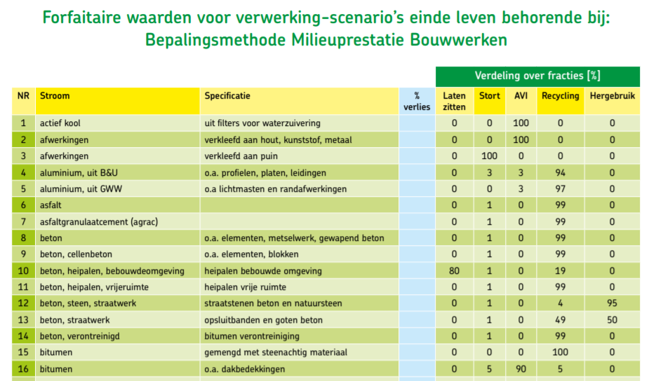
Verwerkingsscenario’s einde leven
Notes:
Volgens de Bepalingsmethode dienen de milieueffecten van de verwerkingsopties aan het einde van het leven van een materiaal of product te worden berekend aan de hand van een procentuele verdeling naar het volgend stadium. Het bepalen van zoʼn verdeling is geen onderdeel van een standaard LCA. Vandaar dat er forfaitaire waarden in de Bepalingsmethode worden aangehouden. Indien er wordt afgeweken van de scenario’s dan moet dit goed onderbouwd worden.
Afbeelding bevat link naar: https://milieudatabase.nl/wp-content/uploads/2022/02/Forfaitaire_waarden_februari_2022.pdf

Slide 35
Beoordeelde milieueffecten
  De Bepalingsmethode Milieuprestatie Bouwwerken (2020) kent 2 sets van indicatoren met milieu-effectcategorieën. Set 1 met 11 milieueffectcategorieën en set 2 met 19 milieueffectcategorieën.
  Met set 1 wordt momenteel de MKI-berekend.
  Set 2 zal in de toekomst worden gebruikt.
 | Set 2: 19 Milieueffectcategorieën
1 | Klimaatverandering - totaal
2 | Klimaatverandering - fossiel
3 | Klimaatverandering - biogeen
4 | Klimaatverandering – landgebruik en verandering in landgebruik
5 | Ozonlaagaantasting
6 | Verzuring
7 | Vermesting zoetwater
8 | Vermesting zeewater
9 | Vermesting land
10 | Smogvorming
11 | Uitputting mineralen en metalen
12 | Uitputting fossiele energiedragers
13 | Watergebruik
14 | Fijnstofemissie
15 | Ioniserende straling
16 | Ecotoxiciteit (zoetwater)
17 | Humane toxiciteit, carcinogeen
18 | Humane toxiciteit, non-carcinogeen
19 | Landgebruik – gerelateerde impact/bodemkwaliteit
 | Set 1: Milieueffectcategorieën
1 | Uitputting van abiotische grondstoffen, ex fossiele energiedragers - ADP-elementen
2 | Uitputting fossiele energiedragers - ADP-brandstof
3 | Klimaatverandering - GWP-100j
4 | Ozonlaagaantasting - ODP
5 | Fotochemische oxidantvorming - POCP
6 | Verzuring - AP
7 | Vermesting - EP
8 | Humaan-toxicologische effecten - HTP
9 | Ecotoxicologische effecten, aquatisch (zoetwater) - FAETP
10 | Ecotoxicologische effecten, aquatisch (zeewater) - MAETP
11 | Ecotoxicologische effecten, terrestrisch - TETP
Notes:
De milieu-impact wordt beoordeeld aan de hand van milieueffectcategorieën. De huidige Bepalingsmethode kent 2 sets: een set van 11 en een set van 19 categorieën.
Tot 2019 werkte de Bepalingsmethode alleen met set 1. Set 2 werd geïntroduceerd ter verfijning en verbetering van set 1. Het is de bedoeling om in de toekomst alleen met set 2 te werken. Om te voorkomen dat de eigenaren van de productcategoriekaarten in de NMD per direct hun LCA’s moeten aanpassen, is gekozen voor een overgangsfase. Momenteel wordt de MKI berekend met set 1. Nieuwe LCA’s worden opgesteld conform set 2. Wanneer de overgangsfase wordt afgesloten is nog niet bekend. Het onderzoek naar de weegfactoren voor set 2 is nog niet afgerond. voor de weegfactoren zie sheet 42 ‘Weegfactoren Milieukostenindicator’.
Een grovere indeling is: a) effecten met betrekking tot uitputting; b) effecten met betrekking tot uitstoot.

Slide 36
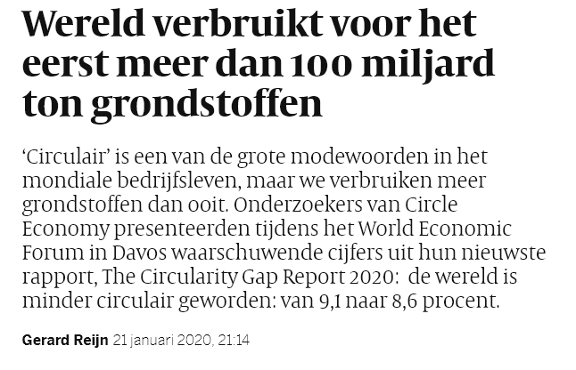
Effectcategorie uitputting van grondstoffen
Naar schatting is de Nederlandse bouwsector op jaarbasis verantwoordelijk voor
Ca. 50% van het grondstoffenverbruik
Ca. 30% van de totale afvalstroom
Notes:
Uitputting van grondstoffen is een van de effectcategorieën in de berekening van de milieuprestatie van bouwwerken.
Over het geheel genomen heeft deze categorie geen zwaarwegend effect op de totale MKI.
Extra info: https://www.cbs.nl/nl-nl/nieuws/2019/45/meeste-afval-en-hergebruik-materialen-in-bouwsector.

Slide 37
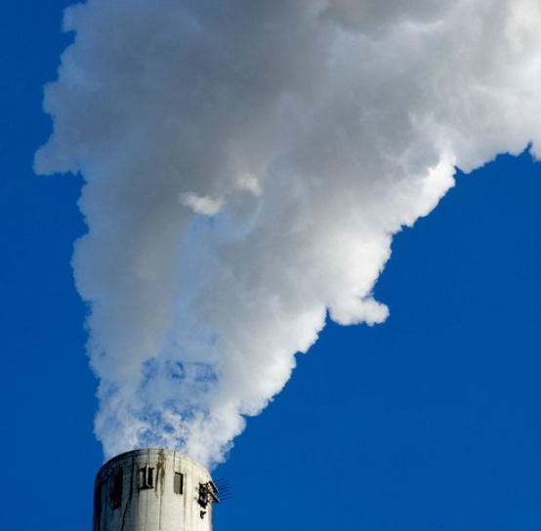
Effectcategorie Global Warming Potential
Oorzaak
Broeikasgassen (o.a. CO₂, methaan, lachgas fluorgassen) houden de warmte van de zon vast en zorgen voor temperatuurstijging.
Gevolgen
Hittegolven en droogte
Zeespiegelstijging en extreme regenbuien
Verlies van biodiversiteit (dat is de rijkdom aan dier- en plantensoorten)
Oplossing
Terugdringen gebruik fossiele brandstoffen.
Bron: Milieudefensie.nl
Notes:
https://milieudefensie.nl/wat-is-klimaatverandering
Wat zijn de oorzaken van klimaatverandering?
Wetenschappers zijn het er over eens dat de mens de oorzaak is van de huidige klimaatverandering. Want de mens stoot veel te veel broeikasgassen uit. Dat komt door het op grote schaal verbranden van kolen, olie en gas. Het is dan ook geen toeval dat de snelle stijging van de temperatuur begon met de Industriële Revolutie en iets later de uitvinding van de verbrandingsmotor.
Zo werkt het broeikaseffect
Broeikasgassen, zoals CO₂, waterdamp en methaan, zorgen ervoor dat de warmte van de zon wordt vastgehouden op aarde. Het vormt als het ware een deken om de atmosfeer. Dat is maar goed ook, want anders zou het gemiddeld 33 graden kouder zijn. Dat zou het leven zoals we dat nu kennen onmogelijk maken. Het broeikaseffect heeft altijd al bestaan. Maar door de extreme toename aan broeikasgassen en het massaal kappen van bossen, is het broeikaseffect enorm versterkt. Met alle gevolgen van dien.
Verband tussen broeikasgassen en temperatuur
Een versterkt broeikaseffect wordt veroorzaakt doordat er meer broeikasgassen zoals CO₂ en methaan in de lucht zitten. Er is een direct verband tussen de hoeveelheid broeikasgassen in de atmosfeer en temperatuurstijging. Hoe meer broeikasgassen, hoe warmer het wordt. Sinds de Industriële Revolutie (die rond 1750 begon) zit er veel meer CO₂ (45% meer!) en methaan in de atmosfeer. Vandaag de dag zitten er meer dan 400 deeltjes CO₂ per miljoen deeltjes in de lucht, terwijl 350 deeltjes veel beter zou zijn.
CO2 is grootste boosdoener
De belangrijkste broeikasgassen zijn koolstofdioxide (CO2) en methaan (CH4). Daarvan is CO2 de grootste boosdoener, die wordt het meest uitgestoten. CO2 en methaan komen vooral vrij door het kappen van bossen, de bio-industrie en het gebruik van fossiele brandstoffen: olie, gas en kolen. Daartegenover staan gassen afkomstig uit natuurlijke processen, zoals vulkaanuitbarstingen. Die hebben, met ongeveer 1% van de gassen, veel minder effect.

Slide 38
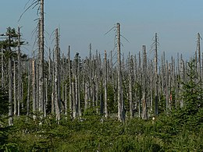
Effectcategorie verzuring
Verzuring van bodem of water is een gevolg van de uitstoot (emissie) van vervuilende gassen door fabrieken, landbouwbedrijven, elektriciteitscentrales en (vracht)verkeer.
De uitstoot bevat onder andere:
zwaveldioxide (SO₂), stikstofmonoxide (NO), stikstofdioxide (NO₂), ammoniak (NH₃) en vluchtige organische stoffen (VOS).
Verzuring heeft negatieve effecten op mens, natuur en gebouwen.
Bron: Wikipedia.nl
Notes:
https://nl.wikipedia.org/wiki/Verzuring
Effecten op de natuur door verzuring en vermesting van de bodem
De bodem bevat van nature stoffen die zuren verwerken. Dit wordt wel de buffercapaciteit van de bodem genoemd. Hiertoe behoren kalk, mineralen, humus, aluminium- en ijzeroxiden. Zodra de buffercapaciteit op is, verzuurt de bodem. Hierdoor komen onder andere giftige metalen (aluminium) en nitraat vrij, die uitspoelen naar het grond- en oppervlaktewater. Ook belangrijke voedingsstoffen als kalium, calcium en magnesium spoelen weg. In uitgespoelde bodems vinden bomen en planten niet de juiste voedingsstoffen. Dat maakt ze vatbaar voor ziekten. Bovendien kunnen ze de voedingsstoffen die er wel zijn, moeilijker opnemen. Uitgespoelde aluminiumdeeltjes tasten de zeer fijne haarwortels aan.
Naast uitspoeling is ook sprake van verdringing van voedingsstoffen. Als er relatief veel ammoniakzouten in de bodem zitten, kunnen bomen en planten ander voedsel minder goed opnemen. Stikstof in verbindingen is een belangrijke voedingstof voor bomen en planten (het is ook een belangrijk bestanddeel van kunstmest). Een teveel aan stikstof is echter niet goed. Vooral bodems die van nature arm zijn, zoals heidegronden, en de bodems van vennen zijn gevoelig voor deze vermesting (eutrofiëring). Plantensoorten die goed op schrale grond gedijen, worden dan verdrongen door snelgroeiende soorten die meer stikstof nodig hebben, zoals grassen, bramen en brandnetels.
Effecten op de natuur door verzuring en grootschalige luchtverontreiniging via de lucht
Door zuren en gasvormige verbindingen die neerslaan op bomen en planten, blijven de huidmondjes op bladeren en naalden te lang open staan. Hierdoor raakt de waterhuishouding van slag. De laatste voedingsstoffen spoelen met de zure neerslag weg uit bladeren en bast. De zuren tasten bovendien de stofwisseling in de cellen aan, wat leidt tot groeistoornissen en aanwasverlies.
Gevolgen voor de landbouw.
Door het gebruik van kalk of het verbouwen van andere gewassoorten kunnen de effecten van verzuring worden opgeheven. Wel ondervindt de landbouw schade door luchtverontreiniging, met name door ozon en NO_{x}. Daardoor groeien gewassen minder en worden bladeren en bloemen beschadigd. Ook kan de weerstand tegen vorst, ziekten en plagen afnemen.
Gevolgen voor gebouwen en materialen.
Ozon en zuren tasten sommige materialen aan, waaronder steensoorten (vooral de poreuze, zoals zandsteen), metalen, verf en plastics. Ook cultuurgoederen (beelden, glas-in-loodramen en bijvoorbeeld kerken) beschadigen hierdoor. Zuren reageren met deze materialen. Stenen lossen hierdoor op, terwijl metalen gaan roesten. Ook kunnen stenen barsten omdat calciumoxide (CaO) er in wordt omgezet in calciumsulfaat (CaSO₄). Calciumsulfaat heeft een groter volume.

Slide 39
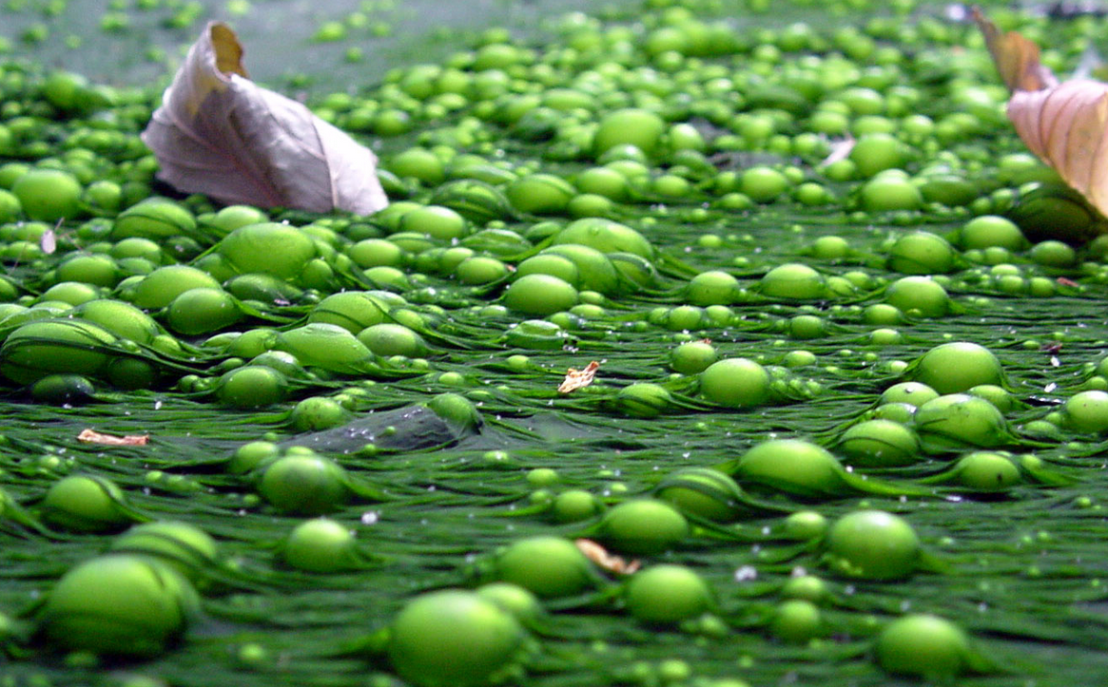
Effectcategorie vermesting (eutrofiëring)
Vermesting ontstaat bij een overmaat aan voedingsstoffen. Leidt tot een sterke groei van bepaalde soorten en een verschraling van biodiversiteit.
Voornaamste veroorzakers: Stikstof (nitraten, ammoniak), fosfor en kalium.
Eutrofiëring van oppervlaktewater kan (blauw)algenbloei of een uitbraak van botulisme veroorzaken. Bron: Wikipedia.nl
Notes:
https://nl.wikipedia.org/wiki/Eutrofi%C3%Abring
Eutrofiëring (van het oudgriekse εὐτροφία (eutrophia), dat goede voeding betekent) is de vergroting van de voedselrijkdom in met name water.
In de ecologie wordt hiermee het verschijnsel aangeduid dat door toevoer van een overmaat aan voedingsstoffen een sterke groei en vermeerdering van bepaalde soorten optreedt, waarbij meestal de soortenrijkheid of biodiversiteit sterk afneemt.
Eutrofiëring treedt bijvoorbeeld op in zoet water waar door uitspoeling veel meststoffen in terechtkomen, met name stikstof (ook als stikstofdepositie in de vorm van ammoniak en stikstofoxides) en fosfaat afkomstig van mest en kunstmest uit de agrarische industrie. Het resultaat is een sterke algenbloei.
Het effect op de bodemvruchtbaarheid en de eutrofiëring van meststoffen is terug te voeren op de chemische eigenschappen van de voornaamste mestcomponenten: stikstof (in de vorm van zowel nitraten als ammoniak, of beter ammoniumverbindingen), fosfor (in de vorm van fosfaten) en kalium.

Slide 40
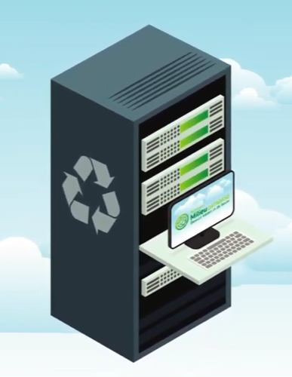
Nationale Milieudatabase
NMD omvat twee databases:
Database met productkaarten.
  Door fabrikant of leverancier opgestelde milieuprofielen (EPD’s) worden omgezet in productkaarten.
  3 categorieën productkaarten:
    Categorie 1: gevalideerde, fabrikant specifieke informatie
    Categorie 2: gevalideerde branche specifieke informatie
    Categorie 3: generieke algemene, ongevalideerde materiaalgegevens. Waarden met een toeslag van 30% en derhalve minder gunstig dan kaarten uit categorie 1 of 2.
  De NMD-productkaarten worden in de rekeninstrumenten gebruikt om de MKI vast te stellen.
Database met generieke data voor basisprocessen
  bijv. forfaitaire waarden voor transport en energiegebruik bij productie)
Notes:
Er zijn in de Nationale Milieudatabase drie categorieën productinformatie:
Categorie 1: merkgebonden data, getoetst door een onafhankelijke, gekwalificeerde derde partij volgens het NMD-Toetsingsprotocol. Voor wie: fabrikanten/producenten, toeleveranciers.
Categorie 2: merkongebonden data (merkloos), getoetst door een onafhankelijke, gekwalificeerde derde partij volgens het NMD-Toetsingsprotocol, met vermelding van representativiteit (representatief voor bijvoorbeeld de Nederlandse markt of een groep van producenten) en vermelding van de participerende bedrijven. Voor wie: groepen van fabrikanten, toeleveranciers, branches, overheden, etc.
Categorie 3: merkongebonden data (merkloos), in eigendom en beheer van Stichting NMD niet getoetst volgens het NMD-Toetsingsprotocol.
Categorie 3 data zijn een vangconstructie om bij gebrek aan en als tegenhanger van categorie 1 en categorie 2 data van een bouwproduct, in de Nationale Milieudatabase te beschikken over milieuprofielen. Stichting NMD is eigenaar van deze profielen, die ofwel zijn opgesteld onder verantwoordelijkheid van Stichting NMD ofwel in het verleden zijn aangedragen door een branche.
Op de categorie 3 milieuprofielen is een toeslagfactor van toepassing, omdat uit ervaring blijkt dat ongetoetste milieuprofielen vaak een te lage milieubelasting aangeven, omdat de inventarisatiegegevens minder volledig zijn. Deze toeslagfactor wordt door de beheerder van de Nationale Milieudatabase, Stichting NMD, vastgesteld en wordt in de instrumenten via de rekenregels doorgevoerd.

Slide 41
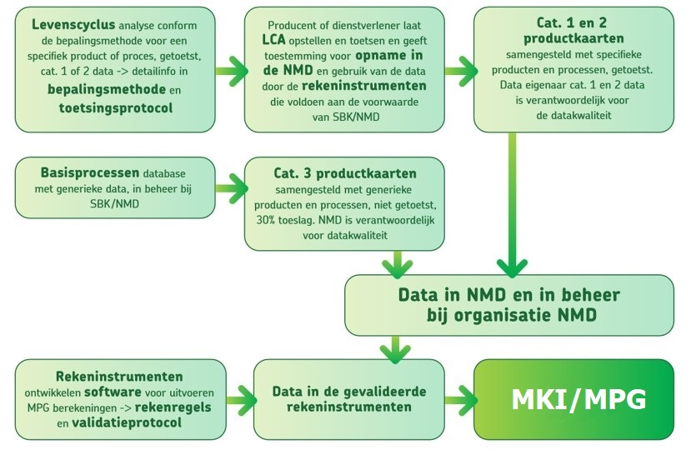
Van LCA naar MKI/MPG

Slide 42
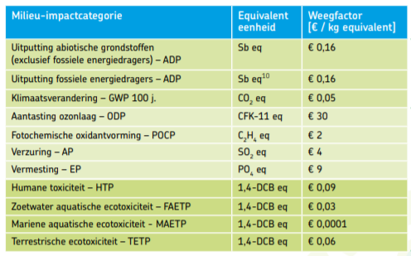
Weegfactoren Milieukostenindicator
Grondstoffen
1-puntsscore
Emissies
Notes:
De weegfactoren geven een weging aan de milieu-effectcategorie. De weegfactor maakt het mogelijk de uitkomsten van de verschillende categorieeën om te zetten in een 1-puntsscore. Er is gekozen voor de schaduwprijssystematiek. De schaduwprijs is het voor de overheid hoogste toelaatbare kostenniveau (preventiekosten) per eenheid emissiebestrijding. Deze weegfactoren zijn gekoppeld aan de milieueffectcategorieën van set 1. Zie sheet 35’beoordeelde milieueffecten’. De weegfactoren voor set 2 zijn nog in ontwikkeling.

Slide 43
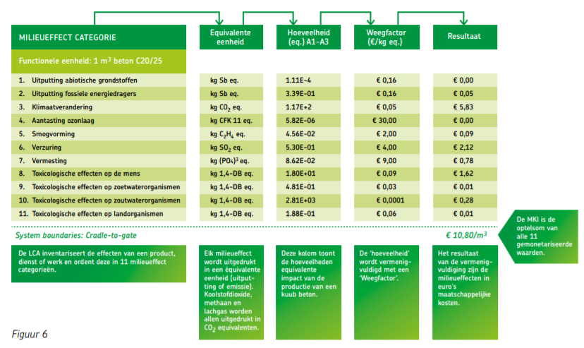
Van milieueffecten tot 1 puntscore MKI, 1m³ beton
Bron: Inkopen met de MilieuPrestatieGebouwen, st.NMD, 2020
Notes:
Let wel, de hoeveelheid is gegeven voor fase A1 t/m A3. Fase B, C en D zijn niet meegenomen.

Slide 44
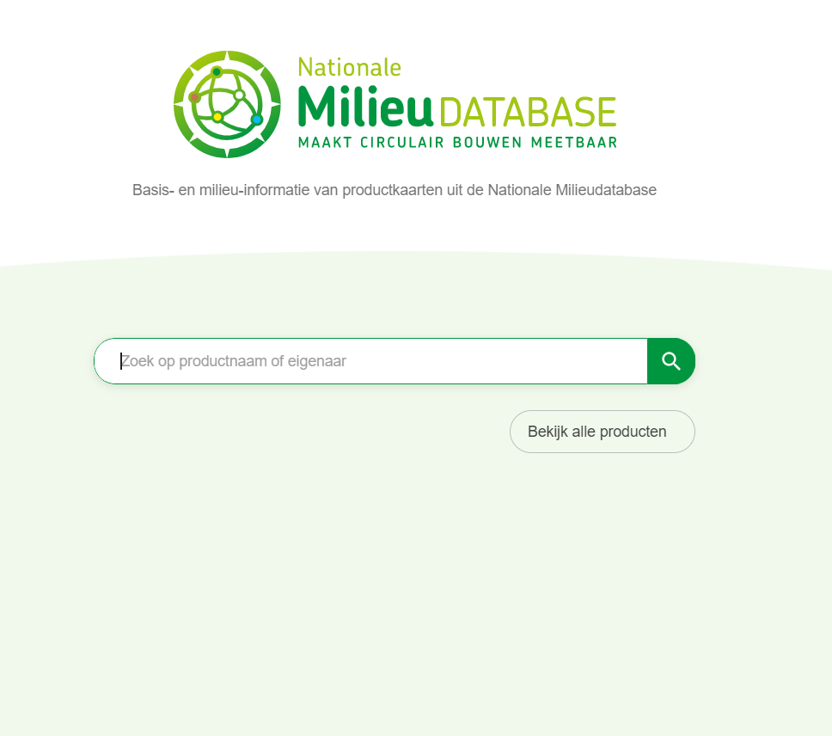
Viewer Milieudatabase
Viewer toont:
  productkaarten van categorie 1, 2 en 3;
  bijbehorende MKI van het product;
  de functionele eenheid en de levensduur.
Notes:
Met de Viewer van de Nationale Milieudatabase (NMD) biedt inzicht in de productkaarten van de NMD zonder dat daarvoor speciale programma’s (rekeninstrumenten) nodig zijn.
De data uit de viewer is niet te downloaden en dient primair om een beeld te vormen van hoe de data bij ons in het systeem staat. Het is daardoor lastig om berekeningen op basis van de data te maken. Om te rekenen met de data zijn er de rekeninstrumenten, waarmee de diverse productdata kan worden gecombineerd tot een bouwwerk en om de milieuprestatie ervan te bepalen. Ook voor het vergelijken van producten is de viewer niet ontworpen, maar dit is wel mogelijk door verschillende producten na elkaar te openen.
Afbeelding bevat link naar: https://viewer.milieudatabase.nl/

Slide 45
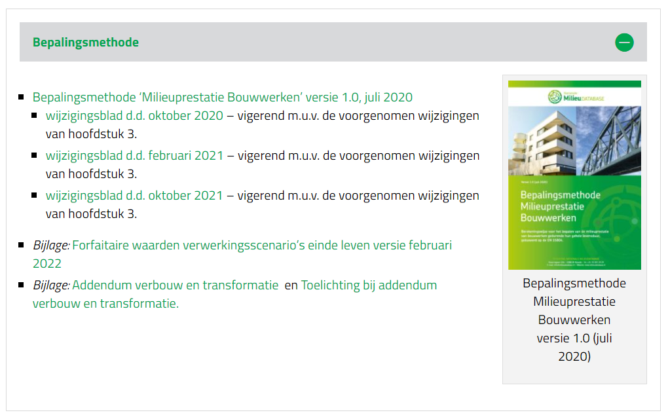
Omgaan met de MKI-berekening (1)
Actualiteit van de MKI-waarden
  MKI-waarden vermeld in EPD’s, rapporten en andere publicaties zijn gerelateerd aan de versie van de Bepalingsmethode en de Milieudatabase waarmee de berekening zijn gemaakt.
Bron: viewer.milieudatabase.nl
Notes:
Met name berekeningen die gemaakt zijn met oude versies van Bepalingsmethode, zoals de Bepalingsmethode Milieuprestatie Gebouwen en GWW-werken) kunnen wezenlijk andere MKI-waarden opleveren. De vigerende bepalingsmethode “Bepalingsmethode Milieuprestatie Bouwwerken” is in een aantal aspecten wezenlijk aangepast. Zo is het in de nieuwe bepalingsmethode verplicht om module D in de berekening te nemen. In oudere versies van voor 2019 was het niet verplicht module D mee te nemen. Bij het doornemen van oudere rapporten, dient dan ook de vraag te worden gesteld of module in de berekeningen is meegenomen. Daarnaast werd in de oude methode 11 milieueffecten in beschouwing genomen, terwijl de vigerende methode 19 effecten bekijkt.

Slide 46
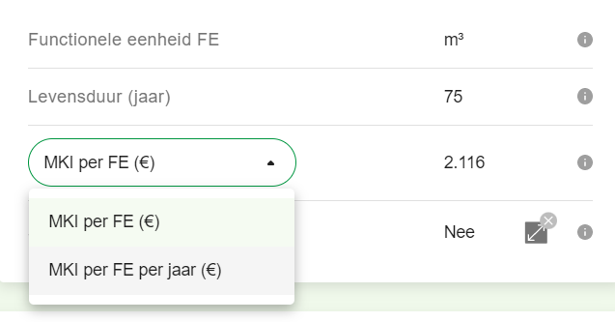
Omgaan met de MKI-berekening’(2)
De Viewer vermeldt de functionele eenheid en de levensduur van producten.
Functionele eenheid (FE)
  FE is de referentie-eenheid, zoals kg of m³.
  Bij het vergelijken van de MKI’s van producten dient de FE van de producten gelijk te zijn.
Levensduur
  MKI per FE per levensjaar betreft de levensduur van het product en is bedoeld om het aantal vervangingsproducten in een project of gebouw te kunnen vaststellen.
  NB: de MKI per FE per levensduur is niet geschikt om producten onderling te vergelijken zonder de toepassing in een project of gebouw.
Bron: viewer.milieudatabase.nl
Notes:
Voor een MKI-vergelijking tussen producten met verschillende een functionele eenheid is niet mogelijk, tenzij een zekere omrekening gemaakt kan worden van de ene functionele eenheid naar de andere.
De levensduur van een product is van belang om te bepalen hoeveel producten in een bepaald project dienen te worden toegepast. Indien een product een levensduur van 10 jaar heeft en het project of gebouw waarin het product wordt toegepast een levensduur van 100 jaar heeft, dan dient voor de totale MKI berekening van het project of gebouw 10 exemplaren van deze producten in rekening te worden gebracht. Heeft het product een levensduur van 999 jaar, dan hoeft er slechts 1 exemplaar van het product in de MKI-berekening te worden meegenomen. Het maken van een vergelijking tussen producten op basis van de MKI per functionele eenheid en per jaar (MKI/10 versus MKI/1000) geeft om die reden verkeerd beeld als deze niet in de context van een project of gebouw wordt geplaatst.

Slide 47
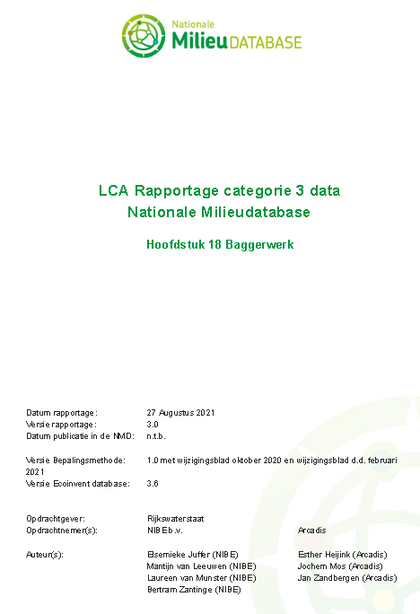
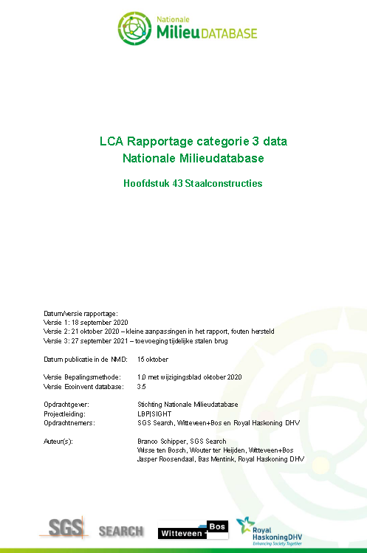
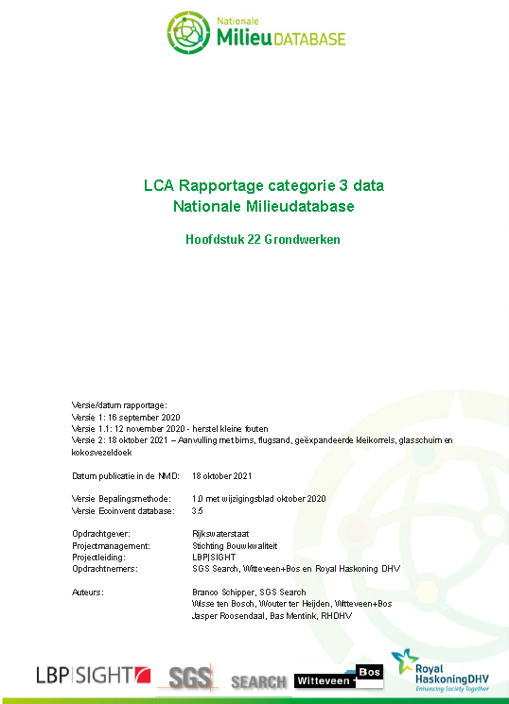
LCA-rapporten GWW
Downloadbare LCA-rapporten met categorie 3 data GWW:
  Deel 1, o.a.: baggerwerken, drainage, leidingwerken, bebakening, stalen geleiderails, verlichting
  Deel 2, o.a.: geluidbeperkende constructies, spoor- en tramwerken
  Deel 3, o.a.: funderingsconstructies, betonconstructies, staalconstructies, houtconstructies.
  Deel 4, o.a.: kleine kunstwerken, kust- en oeverwerken.
  Deel 5, o.a.: bitumineuze verhardingen.
  https://milieudatabase.nl/database/nationalemilieudatabase/
Notes:
De site milieudatabase bevat een groot aantal rapporten met LCA-rapportages.
Rapporten categorie 3 kaarten
Sinds 1 juni 2020 worden alle nieuwe categorie 3 productkaarten geleverd met een rapport waarin de uitgevoerde LCA staat toegelicht; de opbouw staat omschreven, inclusief een toelichting op de keuzes die zijn gemaakt. De LCA-rapporten voor GWW-producten zijn beschikbaar en verdeeld over 5 bestanden. Hieronder staat aangegeven welke hoofdstukken (gebaseerd op de RAW-hoofdstukken) zijn opgenomen in welk deel:
DEEL 1: H11 Sloopwerken; H18 Baggerwerk; H22 Grondwerken; H23 Drainage; H24 Sleuf en sleufloze technieken; H25 Leidingwerken; H32 Bebakening; H33 Afschermingsvoorzieningen (Stalen geleiderails); en H34 Verlichting.
DEEL 2: H36 Geluidbeperkende constructies; H38 Spoor- en tramwerken.
DEEL 3: H41 Funderingsconstructies; H42 Betonconstructies; H43 Staalconstructies; en H44 Houtconstructies.
DEEL 4: H47 Kleine kunstwerken; H50 Afval- en reinigingsdiensten; H51 Groenvoorzieningen; en H52 Kust- en oeverwerken.
DEEL 5: H53 Remming- aanleg- en afmeerwerken; H56 Conserveringswerken; H61 Werken van algemene aard (Plankenhekwerk hout); H62 Verkeersmaatregelen; H64 Flora- en faunavoorzieningen; H80 Funderingslagen; H81 Bitumineuze verhardingen; H82 Betonverhardingen; H83 Elementverharding; H84 Bijzondere verhardingen; en H1000-8000 Processen.
Afbeelding bevat link naar: https://milieudatabase.nl/database/nationalemilieudatabase/ (onderaan pagina hyperlinks naar de rapporten)

Slide 48
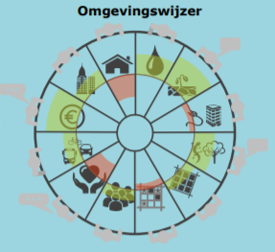
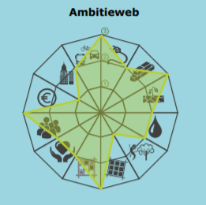
Andere instrumenten (1)
Omgevingswijzer en Ambitieweb
Omgevingswijzer: analyse van de impact van een project op de omgeving; gericht op het in beeld krijgen van de stakeholders, hun vragen en ambities.
Ambitieweb: gericht op het vaststellen van duurzaamheidsambities van het projecten in samenwerking met de stakeholders
Nadere info: duurzaamgww.nl
Bron: Aanpak-Duurzaam-GWW-schema.pdf

Slide 49

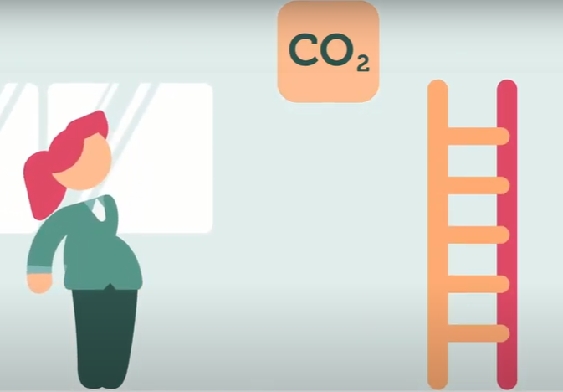
Andere instrumenten (2)
CO₂ prestatieladder en CO₂-footprint
De CO₂-Prestatieladder wil de CO₂-reductie in bedrijven substantieel verhogen, zowel binnen de bedrijfsvoering en als in de keten.
CO₂-footprint of CO₂-voetafdruk berekent de totale uitstoot van broeikasgassen van een mens, een organisatie, een product of een dienst bij alle activiteiten (energiegebruik, mobiliteit, transport, opslag, etc.). CO₂ footprint is een onderdeel van de ladder.
Biedt gunning voordeel in het aanbestedingsproces.
Nadere info: CO₂-prestatieladder
Bron: co2-prestatieladder.nl
Notes:
De CO₂-Prestatieladder is een CO₂-managementsysteem dat bestaat uit 5 niveaus. Tot en met niveau 3 gaat een organisatie aan de slag met de uitstoot van de eigen organisatie (en alle projecten). Vanaf niveau 4 en 5 wordt er ook werk gemaakt van de CO₂-uitstoot in de keten en sector. Een gecertificeerde organisatie voldoet op een bepaald niveau (en alle onderliggende niveaus) aan de eisen van de CO₂-Prestatieladder. Deze eisen komen voort uit vier invalshoeken:
A- Inzicht: Het bepalen van de energiestromen en de CO₂-footprint;
B- Reductie: het ontwikkelen van ambitieuze doelstellingen voor CO₂-reductie;
C- Transparantie: Structurele communicatie over het CO₂-beleid;
D- Participatie: Deelname aan initiatieven in de sector op het gebied van CO₂-reductie.
Oorspronkelijk opgezet door Prorail.
Nadere info: https://www.co2-prestatieladder.nl/nl

Slide 50

Andere instrumenten (3)
Losmaakbaarheidsindex
Bouwwerken bestaan uit een verzameling van verbindingen. De mate waarin deze verbindingen verbroken kunnen worden, zodat een object de functie kan behouden en hoogwaardig hergebruik realiseerbaar is, bepaalt de mate (graad) van losmaakbaarheid.
De losmaakbaarheidsindex (LI) wordt bepaald door 4 technische factoren:
  Type verbinding;
  Toegankelijkheid van de verbinding;
  Vorminsluiting;
  Doorkruisingen.
Voor GWW in ontwikkeling.
Bron: dgbc.nl
Notes:
Gebouwen zijn een verzameling van complexe entiteiten, opgebouwd uit verschillende materialen, producten en elementen die met elkaar zijn verbonden. De mate waarin deze verbindingen verbroken kunnen worden, zodat een object de functie kan behouden en hoogwaardig hergebruik realiseerbaar is, bepaalt de mate (graad) van losmaakbaarheid.
Daarmee staat losmaakbaarheid aan de basis staat van diverse circulaire bouwprincipes. Naast hoogwaardig hergebruik van bouwproducten, biedt het ook een grondslag voor adaptief bouwen, circulair beheer- en onderhoud en het mogelijk toepassen van circulaire verdienmodellen. De meetmethode moet altijd in relatie tot andere circulaire principes worden toegepast.
De Losmaakbaarheidsindex is ontwikkeld voor gebouwen. Voor de GWW is het in ontwikkeling.
Nadere info: https://www.dgbc.nl/nieuws/circular-buildings-een-meetmethodiek-voor-losmaakbaarheid-v20-nu-online-6126

Slide 51
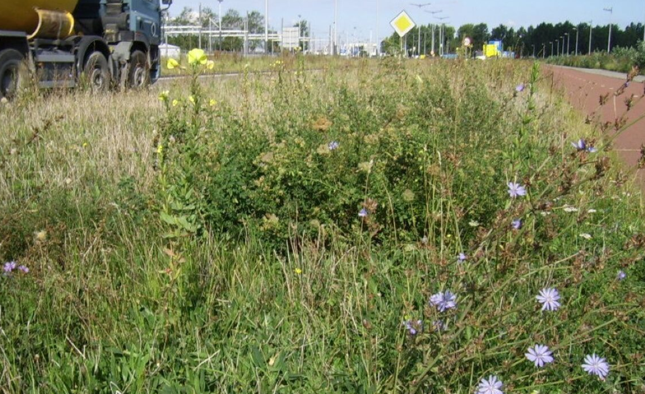
Andere instrumenten (4)
Toolbox natuurinclusief bouwen
Natuur inclusief bouwen is erop gericht om de natuur te integreren in de gebouwde omgeving. Stedelijk groen draagt bij een prettige en gezonde leefomgeving, zorgt voor biodiversiteit, zuivert de lucht, draagt bij tot het verminderen van zomerhitte.
Over groene daken & gevels, nestelvoorzieningen, waterdoorlatende bestrating, verlichting, groene en blauwe corridors, etc.
Bron: bouwnatuurinclusief.nl
Notes:
Nadere info: bouwnatuurinclusief.nl en checklistgroenbouwen.nl

Slide 52
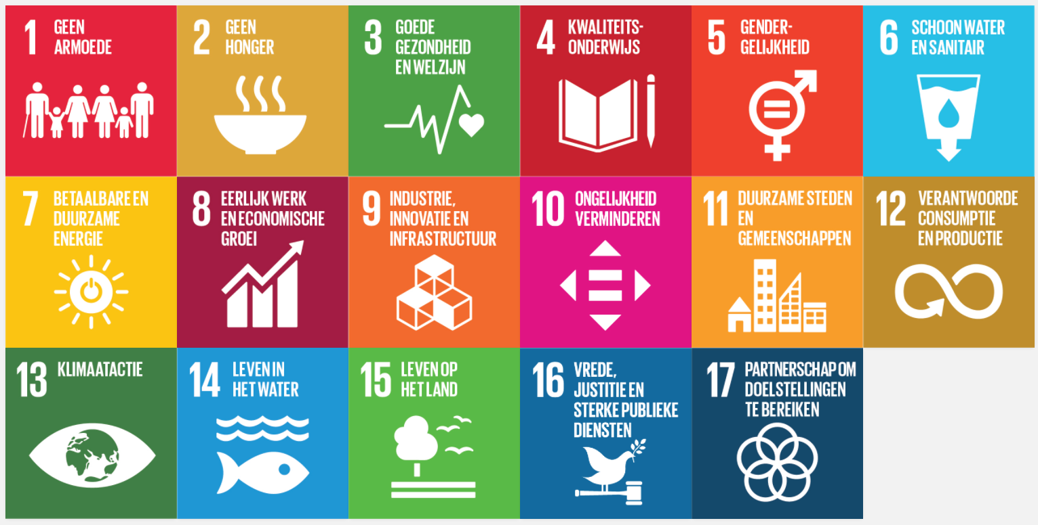
Milieuprestatie GWW
Strategie
Leervragen en opdrachten
Bibliotheek
  Studiemateriaal
  Nadere info
  Projecten en programma’s
Sustainable Development Goals (SDG’s) van de Verenigde Naties, Bron: sdgnederland.nl

Slide 53
Studiemateriaal
Onderwerp | Uitgever | Middel | Vindplaats
Circulaire Ontwerpprincipes | RWS | factsheet | https://puc.overheid.nl/rijkswaterstaat/doc/PUC_166723_31/
Dijkversterking Stenendijk Hasselt | WDO Delta | video | https://www.youtube.com/watch?v=u-UxzAdrf-E
Dijkversterking Stenendijk Hasselt | WDO Delta | werbsite | https://www.wdodelta.nl/stenendijk

Slide 54
Leervragen en opdrachten
Leervragen
Hoe realiseer je een duurzaam en circulair bouwwerk? Welke aanpak, welke strategie leidt tot een duurzaam en circulair bouwwerk?
Opdrachten
Bestudeer de info over de dijkversterking van de Stenendijk in Hasselt.
Beschrijf de duurzaamheidsambitie(s) van het project.
Bedenk een drietal aanvullende ambities.
Geef voor deze 4 ambities aan tot welke ontwerpprincipes ze kunnen worden gerekend. Gebruik hiervoor de folder Circulaire Ontwerpprincipes van Rijkswaterstaat.

Slide 55
Duurzaam en circulair GWW
Strategie

Slide 56
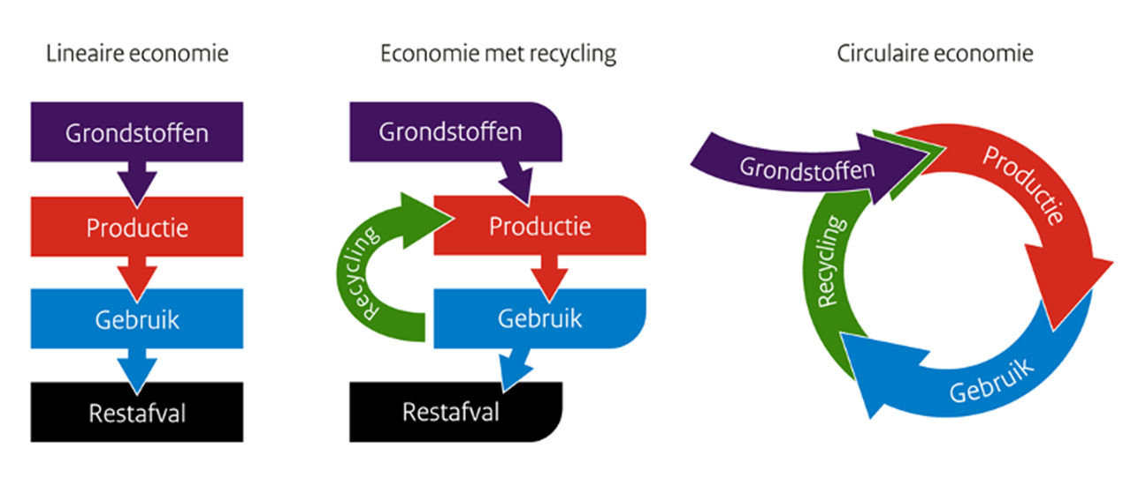
Hoe maak je een duurzaam verantwoord bouwwerk?
Duurzaam en circulair bouwen is het beschermen van:
  materiaalvoorraden
  milieukwaliteit
  bestaande waarde
Verschillende strategieën met dezelfde basisprincipes:
  beperk gebruik,
  beperk verlies,
  beperk uitstoot
Notes:
Bestaande waarde: levensduurverlenging, hoogwaardig hergebruik (hogere prioriteit) en recycling (lagere prioriteit)

Slide 57
Hoe maak je een duurzaam verantwoord bouwwerk?
milieu-impact
natuur-inclusief
energie-efficiënt
industrieel & modulair
circulair
ambities
programma van eisen
strategie
instrumenten
duurzaam
bouwwerk
Notes:
Voor het ontwerpen van een duurzaam bouwwerk is het raadzaam om het volgende proces aan te houden:
A- Vaststellen ambities. B- Programma van Eisen. C- Strategie-keuze. D.- Toepassen van duurzaamheidsinstrumenten om tussentijds en achteraf vast te stellen of de ambities zijn behaald.

Slide 58
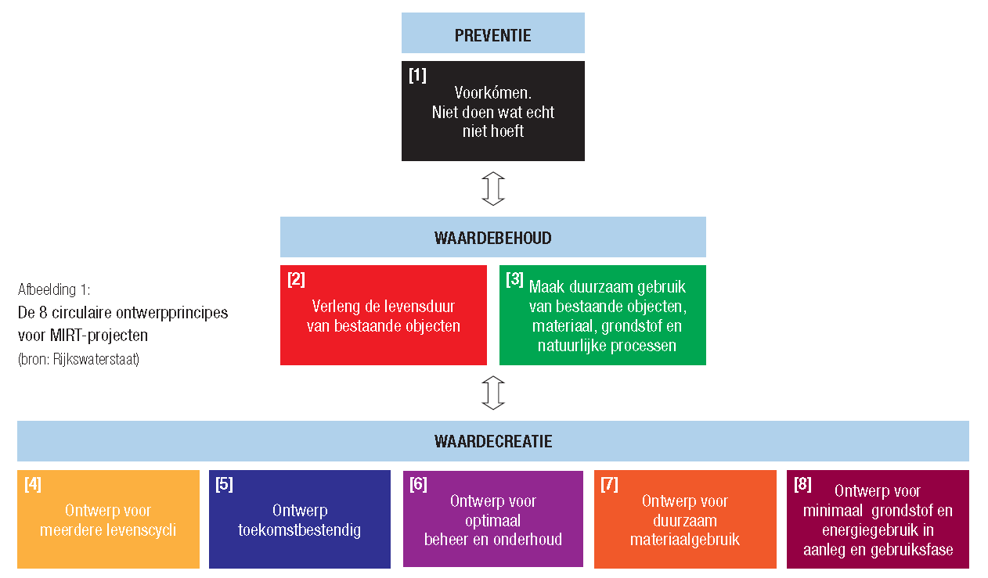
Hoe maak je een duurzaam verantwoord bouwwerk?
Omgevings-wijzer
Ambitiewijzer
& PVE
gekozen
strategie
instrumenten ontwerpfase
hergebruik
losmaakbaar
Milieuprestatie / Dubocalc
Losmaakbaarheids-index
biobased
milieu-impact
CO₂-prestatieladder
energie-efficiënt
modulair
natuurinclusief
BENG (B&U)
Toolbox natuurinclusief bouwen
industrieel
recycling
……..
duurzaam bouwwerk
Notes:
Ambitieweb en de Omgevingsweb zijn instrumenten om in de initiatieffase de duurzaamheidsambities in beeld te krijgen en vast te stellen.
Nader besproken in de module ‘’Het Stelsel”. Evenals de CO2-prestatieladder, de Losmaakbaarheidsindexen de Toolbox Natuurinclusief

Slide 59
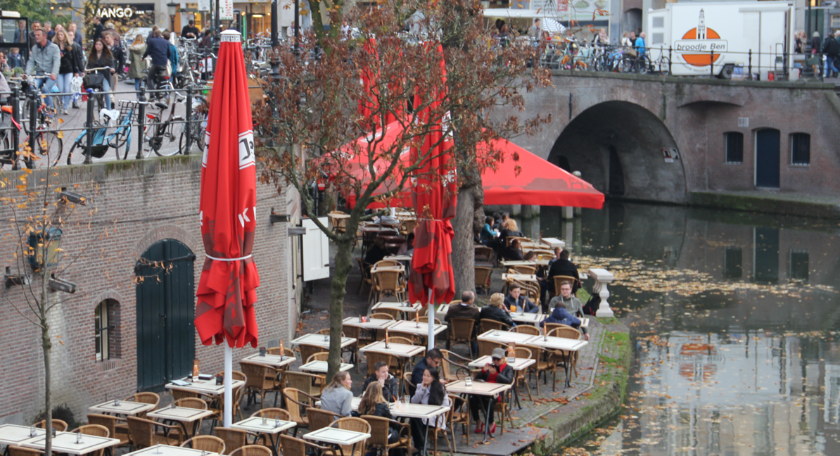
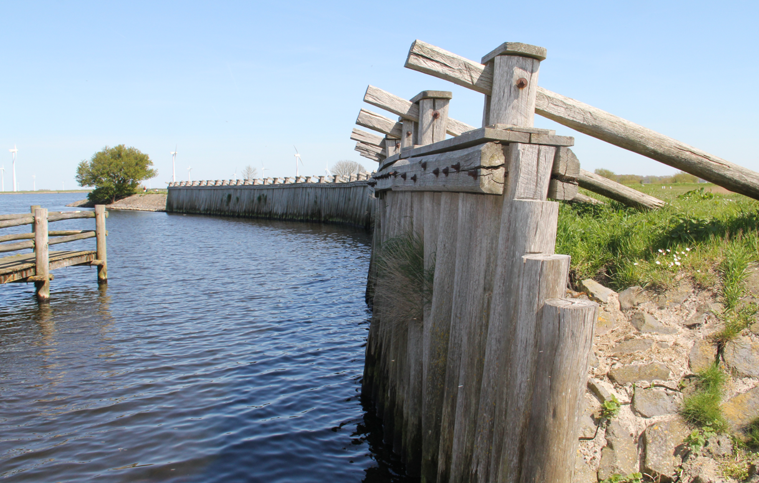
Duurzame waterbouw, componenten
Watertoevoer- en opslagsysteem
  Rivieren, kanalen, sloten
  Leidingen
  Spaarbekkens, waterkelders, -tanks, -torens, …
Waterafvoersysteem
  Riolering
  Rivieren, kanalen, sloten
Waterzuiveringsinstallaties
Vaarwegen, oevers, havens
Dijken, dammen, stormvloedkeringen
Stuwen, sluizen, gemalen
Begeleidings- en bedieningssystemen scheepvaartverkeer
Recreatieve voorzieningen
De Utrechtse Oudegracht, vroeger een bron voor de bierbrouwers en het riool voor de rest van de stad. Foto: ACT.
Palendijk bij Bunschoten. Foto: ACT.

Slide 60

Klimaat- en duurzaamheidsplannen waterschappen 2010-2020
Klimaatakkoord Unie van Waterschappen en rijksoverheid 2010 – 2020:
30% energie-efficiënter en zuiniger werken tussen 2005 en 2020
  Monitor: behaald, was gemiddeld 3,8% per jaar
40% zelfvoorzienend door eigen duurzame energieproductie in 2020;
  Monitor: behaald, was 43,2% in 2020;
30% minder uitstoot van broeikasgas tussen 1990 en 2020;
  Monitor: behaald, een vermindering van 68% (315 kiloton CO₂) gerealiseerd;
100% duurzame inkoop in 2015;
  Monitor: bijna behaald, was in 2015 98%;
Vermindering CO₂-uitstoot in werk- en woonwerkverkeer.
  Monitor: vermindering gerealiseerd, maar vanwege Covid-pandemie onzeker of dit een structureel karakter heeft.
Bron: Unie van Waterschappen

Slide 61


Ambities en plannen
Circulaire economie.
Waterschappen in 2050 100% circulair.
In 2030 aanbestedingen 100% circulair.
Materiaalgebruik op basis van de NMD.
Hergebruik en recycling, bij voorkeur uit eigen productie, zoals:
  hergebruik grondstoffen uit afvalwater, zoals cellulose, fosfaten, bioplastics en vetten;
  hergebruik baggerspecie;
  hergebruik afvalwater en opvangen van regenwater.
Afvalzuivering bij de bron: scheiden zwart (toilet) en grijs (douche/keuken) water.
Hoogheemraadschap Hollands Noorderkwartier gebruikt droge bagger ter versterking waterkeringen: UvW.nl
Grondstoffen uit rioolwater. Bron: Waterschap Vallei en Veluwe.
Notes:
Ambitie waterschappen: https://www.uvw.nl/wp-content/uploads/2019/11/Waterschappen-100-procent-circulair-in-2050.pdf
Hergebruik baggerspecie: https://www.uvw.nl/duurzaam-gww-etalage/hergebruik-baggerspecie/
Grondstoffen uit rioolwater. Bron: https://www.vallei-veluwe.nl/toptaken/bij-mij-in-de-buurt/in-uitvoering/waardevolle/
Scheiden rioolwater zwart en grijs: https://www.drinkwaterplatform.nl/hoe-waternet-in-amsterdam-werkt-aan-duurzaam-hergebruik-van-afvalwater/

Slide 62


Ambities en plannen
In 2025 willen de waterschappen volledig energieneutraal werken.
Klimaatmitigatie (vermindering uitstoot boeikasgassen) door:
Energieopwekking uit water
  Thermische energie (aquathermie)
  Biogas uit slibvergisting op de rioolwaterzuiveringsinstallaties
Energieopwekking voor waterzuivering uit zon, wind
Elektrisch materieel (bijv. bij baggerwerk)
Aquathermie. Bron: Deltares
Zonnepanelen op de rioolwaterzuivering van Waterschap Amstel, Gooi en Vecht in Huizen. Bron: Ons Water
Notes:
Ambitie:
Thermische Energie. Om mee te werken aan de wereldwijde energietransitie van fossiele naar duurzame energie, moet ook Nederland op zoek naar nieuwe manieren van energieopwekking. De Unie van Waterschappen en Rijkswaterstaat willen hier graag aan bijdragen en hebben al een grote energiebron ontsloten: thermische energie uit oppervlaktewater (TEO) en uit afvalwater (TEA). Samen met thermische energie uit drinkwater (TED) vormen deze bronnen aquathermie.
Aquathermie is warmte- en koude-energie die uit het water kan worden onttrokken. Deze warmte en koude is bij uitstek geschikt om gebouwen in vooral stedelijk gebied te verwarmen en koelen. Hierdoor is het een goed, duurzaam alternatief voor aardgas in de stad. In Nederland kan aquathermie in ruim 50% van de warmtevraag en ruim 50% van de koudevraag voorzien. Dit blijkt uit rapporten van CE Delft/Deltares (2018) en IF Technology (2016).

Slide 63

Duurzame grondbouw, reikwijdte
Terreinophoging en –afgravingen ter voorbereiding van bouw- en infraprojecten en gebiedsontwikkeling
Dijkversterking
Aanleg vaarwegen en verkeerstunnels
Riolering en leidingwerk
Baggerwerk
Grondverhardingen en funderingen
Bron: Heijmans

Slide 64

Duurzame grondbouw, ambities en maatregelen
Sector volgt Rijksoverheidsbeleid:
In 2030 50% reductie gebruik primaire grondstoffen
In 2030 49% reductie broeikasgasuitstoot en in 2050 100%
Duurzaam en circulair grondbouw
  Grondbalans in eigen project of een nabijgelegen project
  Geen onnodige tussenopslag op een andere locatie
  Aan en afvoer over zo kort mogelijke afstanden
  Winning van nieuwe producten uit slib
  Nuttig inzetten verontreinigde grond
  Beperking emissie-uitstoot bij baggerwerk
  Emissieloos materieel
Bron: YouTube, Grondbalans
Notes:
Nadere info: https://www.deltares.nl/app/uploads/2020/04/verkenning-proeftuin-duurzaam-en-effectief-grondverzet.pdf
Afbeelding bevat link naar video: https://www.youtube.com/watch?v=vmQ_AFbsdNU

Slide 65


Strategieën (1)
Trias Ecologica
Minimaliseer materiaalgebruik
Kies voor secundaire of biobased materialen
Kies materialen met lage milieubelasting

Slide 66

Strategieën (2)
10R strategie

Slide 67

Strategieën (3)
Platform CB’23
Leidraad Circulair Ontwerpen
6 ontwerpstrategieën:
Ontwerpen voor preventie
Ontwerpen voor reductie van levenscyclusimpact
Ontwerpen voor toekomstbestendigheid
Ontwerpen met hergebruikte objecten
Ontwerpen met secundaire grondstoffen
Ontwerpen met hernieuwbare grondstoffen
Notes:
SAMENVATTING
Deze leidraad gaat over circulair ontwerpen, hét moment waarin circulaire ambities vorm krijgen. De keuzes die dan worden gemaakt, hebben immers een grote invloed op het resultaat. Maar dan moeten we er natuurlijk wel voor zorgen, dat de juiste keuzes worden gemaakt. En ook moeten alle betrokkenen bij het ontwerpproces dezelfde doelen en dezelfde oplossingen nastreven. Het zal duidelijk zijn dat goede afspraken hierover de ruis in de communicatie aanzienlijk vermindert en er uiteindelijk een effectiever ontwerpproces ontstaat.
Met deze leidraad ‘Circulair ontwerpen’ leggen we die afspraken vast. Het gaat daarbij om afspraken die geschikt zijn voor de bouwsector in de breedte (woning- en utiliteitsbouw en GWW/infra), met, waar relevant, specificering naar de deelsectoren. En ook om afspraken die zich niet alleen richten op ontwerpers maar ook op alle andere rollen die een bijdrage kunnen of moeten leveren aan een circulair ontwerp en de realisatie daarvan. De afspraken aan ontwerpers moeten uiteraard voldoende vrijheid geven en geen belemmering vormen voor innovatie.
Zes ontwerpstrategieën
In de leidraad komen de volgende ontwerpstrategieën, in willekeurige volgorde aan de orde:
• Ontwerpen voor preventie. Deze strategie richt zich op het voorkomen van het gebruik van producten, elementen of materialen door van het bouwwerk af te zien, verschillende functies slim te combineren of een andere oplossing te leveren.
• Ontwerpen voor reductie van levenscyclusimpact. In deze strategie wordt de impact door circulair materiaalgebruik afgewogen door de consequenties voor de milieu-impact en milieuprestatie in de gebruiksfase en bij het einde van de levensduur inzichtelijk te maken.
• Ontwerpen voor toekomstbestendigheid. Het ontwerp aanpasbaar maken voor toekomstige wensen en eisen staat in deze strategie centraal.
• Ontwerpen met hergebruikte objecten. In deze strategie gaat het om het opnieuw gebruiken van bouwproducten of bouwonderdelen/-elementen, al dan niet na bewerking.
• Ontwerpen met secundaire grondstoffen. Hierbij draait het om ontwerpen met grondstoffen die eerder zijn gebruikt of met reststromen van een ander productsysteem.
• Ontwerpen met hernieuwbare grondstoffen. Deze strategie gaat over het ontwerpen met zo veel mogelijk of uitsluitend bouwmaterialen uit hernieuwbare bron. Hernieuwbare grondstoffen worden geteeld, natuurlijk aangevuld of natuurlijk gereinigd.

Slide 68
Strategieën (4)
PREVENTIE
8 circulaire ontwerpprincipes voor MIRT-projecten, (Meerjarenprogramma Infrastructuur, Ruimte en Transport).
Bron: Rijkswaterstaat.
[1]
Voorkómen.
Niet doen wat echt niet hoeft.
WAARDEBEHOUD
[2]
Verleng de levensduur van bestaande objecten.
[3]
Gebruik wat er is.
WAARDECREATIE
[4]
Ontwerp voor meerdere levenscycli.
[5]
Ontwerp toekomstbestendig.
[6]
Ontwerp voor optimaal beheer en onderhoud.
[7]
Ontwerp voor duurzaam materiaalgebruik.
[8]
Beperk het grondstof- en energieverbruik in aanleg- en gebruiksfase.
Notes:
PREVENTIE
1. Voorkom dat er iets gebouwd wordt. Dit is relevant bij zowel aanleg als bij vervanging van infrastructuur. Ga op zoek naar een materiaalloze of efficiëntere oplossing. Een voorbeeld is om in plaats van een wegverbreding te kiezen voor betere ov- of fietsverbindingen.
WAARDEBEHOUD
Benut de waarde in bestaande infrastructuur voor een volgende levenscyclus. Dit is vooral relevant bij aanpassing, vervanging of renovatie van infrastructuur. Dit kan bereikt worden met twee ontwerpprincipes.
2. Verleng de levensduur van bestaande objecten of componenten. Een voorbeeld; als bij een brug alleen het brugdek aan vervanging toe is, gebruik dan de fundering of het landhoofd opnieuw op dezelfde locatie.
3. Maak gebruik van dat wat er al is: materialen, grondstoffen en natuurlijke processen. Een voorbeeld van het gebruik van natuurlijke processen is de aanleg van de Zandmotor, waardoor de kust op natuurlijke wijze aangroeit en mogelijk minder zandsuppletie nodig Is.
WAARDECREATIE
Creëer zoveel mogelijk waarde voor de langere termijn met zo min mogelijk materiaal. Hiervoor zijn vijf ontwerpprincipes.
4. Ontwerp voor meerdere levenscycli. Bediengebouwen voor sluizen worden waarschijnlijk over 5 á 10 jaar overbodig door bediening op afstand. Ze kunnen zo ontworpen worden dat ze een nieuwe functie krijgen, zoals een woning, kantoor of horeca.
5. Ontwerp toekomstbestendig. Maak ontwerpen die aansluiten op verwachte ontwikkelingen, zoals een toekomstige wegverbreding of hogere waterstand.
6. Ontwerp voor optimaal beheer en onderhoud. Een voorbeeld is een eenvoudig onderhoud baar ontwerp, zodat op beheer en onderhoud wordt bespaard.
7. Ontwerp voor duurzaam materiaalgebruik. Gebruik zoveel mogelijk materialen met een lage C02 emissie, voorkom het gebruik van toxische stoffen en materialen die schaars worden en denk na over het gebruik van hernieuwbare grondstoffen in plaats van primaire.
8. Ontwerp voor minimaal grondstof-en energiegebruik in de aanleg en gebruiksfase. Denk hierbij aan het onnodig transport van grond. Door bijvoorbeeld de fasering van het project aan te passen kan mogelijk een gesloten grondbalans worden bereikt.

Slide 69

Toepassing strategie voor MIRT-project Grebbedijk (1)
Grebbedijk, versterking van een 4,5 km lange dijk, duurzaam en circulair.
De gemeenten Rhenen en Wageningen, de provincies Gelderland en Utrecht, Rijkswaterstaat, Staatsbosbeheer, Utrechts Landschap en Waterschap Vallei en Veluwe werken aan een toekomstbestendige dijk.
Meer info: De Grebbedijk Verrijkt
Bron: Grebbedijk.com
Notes:
De Grebbedijk, tussen Wageningen en Rhenen, beschermt 250.000 bewoners van de Gelderse Vallei tegen het water van de Neder-Rijn. Als de 5,5 km lange dijk doorbreekt, loopt een groot gebied met steden als Veenendaal en Amersfoort onder water. De dijk moet worden versterkt. Uit een veiligheidsanalyse blijkt dat 4,5 km van het traject niet voldoet aan de eisen voor waterveiligheid. De gebiedspartners provincie Gelderland, provincie Utrecht, Staatsbosbeheer, Rijkswaterstaat, gemeente Wageningen en Waterschap Vallei en Veluwe werken mét bewoners, ondernemers, belangenverenigingen en geïnteresseerden aan de versterkingsopgave en andere ambities voor het gebied. Het streven is een duurzame, circulaire dijk te ontwikkelen.

Slide 70

Toepassing strategie voor MIRT-project Grebbedijk (2)
20% besparing t.o.v. verkenningsfase door optimalisaties van faalmechanismen, hoogte, piping, macrostabiliteit en bekledingen.
Herstel en verhoging van het Hoornwerk, deel van het militair verdedigingswerk de Grebbelinie, als golfbreker bij hoog water.
Gebruik van vrijkomende, lokale grond uit een waterplas en uiterwaarden.
Bron: Google Maps
Notes:
1 Voorkómen: niet doen wat echt niet hoeft
Er is in de verkenningsfase onderzocht hoe de omvang van de opgave is te verkleinen. Voor het onderdeel dijkversterking betreft dit onder andere optimalisaties voor faalmechanismen, hoogte, piping, macrostabiliteit en bekledingen. Zowel innovatieve rekentechnieken om de fysieke omvang van de versterkingsopgave te reduceren, als innovatieve versterkingsmaatregelen die minder materiaal en ruimtebeslag nodig hebben, zijn onderzocht. Optimalisaties en innovaties zijn verwerkt in het voorkeursalternatief. Hiermee is in de verkenningsfase een opgaveverkleining bereikt van meer dan 20%.
2 Verleng de levensduur van bestaande objecten of componenten
De levensduur van de dijk wordt verlengd door deze te versterken. Het huidige dijklichaam van de Grebbedijk wordt daarbij gebruikt als basis. Een interessant object in deze dijkversterkingsopgave is het imposante hoornwerk dat aan het eind van de 5,5 km lange Grebbedijk ligt. Dit verdedigingswerk is een restant van de Grebbelinie en is cultuurhistorische erfgoed. In geval van oorlog kon daar in de 18e eeuw water uit de Neder-Rijn worden ingelaten via een inundatiesluis om zo vijandige troepen tegen te houden. Door het herstellen van dit hoornwerk zijn er voor de dijkversterkingsopgave minder ingrepen nodig.
3 Duurzaam gebruik van bestaande objecten, materialen, grondstoffen en natuurlijke processen
Bij een aantal gebiedsambities van gebiedsontwikkeling Grebbedijk waarbij grond vrijkomt. Benutting van de vrijkomende grond uit de waterplas ten behoeve van de dijkversterking levert milieuwinst op. Door lokaal beschikbare grond te gebruiken zijn er veel minder transportbewegingen voor grond nodig. Ook de opwaardering van het cultuurhistorische Hoornwerk werkt positief door, omdat het cultuurhistorische aspect versterkt wordt terwijl het ook een extra functie voor waterveiligheid erbij krijgt.

Slide 71

Toepassing strategie voor MIRT-project Grebbedijk (3)
Hergebruik van bestaande kistdammen en damwanden. Losmaakbaarheid van nieuwe constructies.
Ruimte voor waterrecreatie en natuurontwikkeling door het graven van een waterplas en een nevengeul.
Berekening LCC (life cycle costs) onderdeel van ontwerpproces. Flauwe taluds vereenvoudigt het beheer.
Bron: Waterschap Vallei en Veluwe
Notes:
4 Ontwerp voor meerdere levenscycli
De herbruikbaarheid van materialen/elementen in het ontwerp is onderzocht. Dit gaat bijvoorbeeld over bestaande constructies zoals kistdammen en damwanden. Hergebruik van gehele constructies blijkt geen optie, omdat ze constructief niet meer aan de vereisten voldoen. Voor nieuwe constructies is de detaillering nog niet bepaald in de verkenningsfase. Hier ligt een kans voor circulariteit in de planuitwerkingsfase. Nieuwe constructies dienen zodanig worden te worden gedetailleerd dat de materialen aan het einde van de levensduur losmaakbaar zijn en daarmee herbruikbaar worden.
5 Ontwerp toekomstbestendig
Een toekomstbestendig alternatief borgt ambities en toekomstige ruimtelijke ontwikkelingen in de projectdoelstellingen. Dit ontwerpprincipe is vooral beoordeeld aan de hand van de mate waarin gebiedsambities onderdeel zijn van het integrale ontwerp. De gebiedsambities zijn uitgebreid onderzocht middels een actief omgevingsproces. Projectdoelstellingen ten aanzien van waterveiligheid zijn gerealiseerd en daarnaast de ambities voor natuur, recreatie en duurzaamheid. Door het graven van een waterplas en de KRW-nevengeul (Kader Richtlijn Water) is er extra aandacht voor waterrecreatie en klimaatadaptatie. De KRW-nevengeul geeft de rivier meer ruimte voor water. Het openhouden van ruimte en/of het graven van water voor natuurontwikkeling draagt bij aan biodiversiteit. Vergroting van biodiversiteit versterkt de natuur en draagt op deze wijze ook bij aan toekomstbestendigheid.
6 Ontwerp voor optimaal beheer en onderhoud.
Een analyse van de Life Cycle Costs (LCC) was een onderdeel van het ontwerpproces bij gebiedsontwikkeling Grebbedijk. Van verschillende alternatieven zijn de beheer- en onderhoudskosten in beeld gebracht en afgezet tegen de milieukosten. Uiteindelijk is versterken in grond het meest voordelig en makkelijkst te onderhouden. De oplossingen met de laagste investeringen bleken tevens tot de laagste LCC te leiden. De steunbermen van grond met flauwe taluds maken eenvoudig beheer mogelijk.

Slide 72

Toepassing strategie voor MIRT-project Grebbedijk (4)
Berekening materiaalhoeveelheid x milieubelasting. Beste oplossingen met minimum inzet beton en staal, grondgebruik van vrijkomende grond uit het gebied en hergebruik van materialen.
Advies om pijp in de dijk aan te leggen om in toekomst woningen te kunnen verwarmen met warmte uit oppervlaktewater.
Bron: Waterschap Vallei en Veluwe
Notes:
7 Duurzaam materiaalgebruik
(materiaalhoeveelheid x milieubelasting)
De milieukosten zijn berekend van zowel de 5,5 km lange Grebbedijk als van de gebiedsontwikkeling. Diverse alternatieven zijn vergeleken. Omdat grond aan het einde van de levensduur herbruikbaar is, scoren alle alternatieven die gebruikmaken van veel grond hoog op circulariteit. De best scorende dijkoplossingen hebben een minimum inzet aan betonnen of stalen constructies en bestaan grotendeels uit grondoplossingen, waarbij de vrijkomende gebiedseigen grond uit realisatie van de gebiedsambities wordt ingezet voor de dijkversterking. Verdere optimalisatiekansen zijn er voor herbruikbaarheid van materiaal (zie ontwerpprincipe 4).
8 Ontwerp voor minimaal grondstof-en energiegebruik in de aanleg/gebruiksfase
De CO₂-impact van materialen is berekend met het programma DuboCalc en levert een vergelijkbaar beeld op als de milieukosten (zie ontwerpprincipe 7). Een van de aanbevelingen is om een haalbaarheidsonderzoek uit te voeren naar het onttrekken van warmte uit oppervlaktewater en die te benutten voor verwarming van woningen in het gebied achter de Grebbedijk. Als no-regret maatregel is voorgesteld om de hiervoor benodigde pijp alvast in de dijk aan te leggen. Deze maatregel sluit ook naadloos aan bij het ontwerpprincipe ‘Ontwerp toekomstbestendig’.

Slide 73

Milieuprestatie GWW
Rekenen aan milieuprestatie
Leervragen en opdrachten
Bibliotheek
  Studiemateriaal
  Nadere info

Slide 74
Studiemateriaal
Onderwerp | Uitgever | Middel | Vindplaats
Wat is DuboCalc? | Rijkswaterstaat | website | https://www.dubocalc.nl/help
Inkopen met de MKI | PIANOo | publicatie | https://www.pianoo.nl/nl/document/17703/inkopen-met-de-milieukostenindicator
Banken vergroenen met data | Klimaatnerds | video | https://www.youtube.com/watch?v=O7rWGgefJSo

Slide 75
Leervragen en opdrachten
Leervragen
Wat is de betekenis en het belang van een MKI-berekening?
Opdrachten
Bestudeer het studiemateriaal.
De MKI wordt in de bouwregelgeving gebruikt om de duurzaamheid van gebouwen te bepalen. Geef aan hoe de MKI in d GWW wordt ingezet om de duurzaamheid van infrawerken te bevorderen.

Slide 76
Milieuprestatie GWW
Rekenen met Milieuprestatie

Slide 77

Berekenen milieuprestatie
Milieuprestatie maakt ambities meetbaar met de berekening van de Milieu Kosten Indicator (MKI)
  een 1-puntscore.
  GWW: totale MKI van de levenscycli
  B&U: MPG
Berekening met gevalideerde rekeninstrumenten
  Van MKI naar MPG: MPG = MKI / per m² bruto oppervlak gebouw en per levensduurjaar).
Notes:
Op basis van een weging naar zwaarte van de verschillende milieu-impact categorieën wordt een 1-puntsscore vastgesteld – de milieuprestatie. Voor GWW is dit de Milieu Kosten Indicator (MKI)-score uitgedrukt in Euro, en voor B&U de Milieu Prestatie Gebouwen (MPG)-score uitgedrukt in Euro/m2/jaar. Door de milieuprestatie in een 1-puntscore uit te drukken, wordt het vergelijkbaar met de milieuprestaties van andere gebouwen en is de milieu-impact beter te communiceren en eisen aan te stellen. De bepaling van de milieuprestatie van een bouwwerk kan worden uitgevoerd met rekeninstrumenten die vooraf door Stichting Nationale Milieudatabase zijn gevalideerd

Slide 78
Gevalideerde rekeninstrumenten
Gevalideerde rekeninstrumenten voor de berekening van milieuprestatie | Gericht op | Opmerking
GPR Materiaal (W/E adviseurs) | B&U-sector | Gekoppeld aan GPR-Gebouw, certificering van vastgoed
MPG Toetshulp (Bimpact) | B&U sector | Integratie met BIM
One Click LCA (One Click LCA) | B&U-sector | Gekoppeld aan BREEAM, certificering van vastgoed
MRPI MPG-software (MRPI) | B&U-sector | Freetool, uitgegeven door de Nederlandse Vereniging Toeleverende Bouwmaterialenindustrie (NVTB). Met een MRPI®/EPD-certificaat kan een product worden opgenomen in de Nationale Milieu Database.
DuboCalc (Rijkswaterstaat) | GWW-sector | Opdrachtgevers kunnen DuboCalc gebruiken in aanbestedingen waarbij een zo laag mogelijke MKI-score een gunningscriterium is (gunning waarbij BPKV, Beste Prijs Kwaliteit Verhouding, een rol speelt).
Notes:
Door Stichting NMD gevalideerde rekeninstrumenten

Slide 79


Rekenen aan gebouwen
B&U-sector kent MPG-berekening, MilieuPrestatie Gebouwen
MPG = MKI gedeeld door m² bruto vloeroppervlakte van een gebouw (BVO) en per (aangehouden) levensduurjaar van een gebouw.
MPG maakt deel uit van duurzaamheidsbeoordelingen van een gebouw, zoals BREAAM.
Atlasgebouw TU Eindhoven
MPG 0,41 €/m² BVO/jaar
Notes:
Het Atlas-gebouw telt zestien bouwlagen en heeft een vloeroppervlakte van 42000 m2. Uitgangspunten voor de duurzaamheid was het hergebruik van materialen en een aanzienlijke verlaging van de CO₂-uitstoot. Uiteindelijk is een CO₂-besparing van 80% bereikt. Het Atlas-gebouw is nu aangesloten op de reeds aanwezige installatie voor warmte- en koudeopslag van de universiteit. Het energiesysteem wordt verder nog bepaald door een slimme en zeer energiezuinige vliesgevel, klimaatplafonds, een intelligent verlichtingssysteem en 3000m² aan zonnepanelen. Milieucertificaat: BREEAM Outstanding (score ontwerpfase 93,86; score opleverfase 96,01%). Milieuscore: MPG: 0,41 €/m² BVO/jaar

Slide 80

Rekenen aan GWW-werken
Rekenen aan de milieuprestatie van GWW-werken: DuboCalc.
Gebaseerd op de Bepalingsmethode Milieuprestatie Bouwwerken.
Bron: Dubocalc.nl
Notes:
DuboCalc is een rekenprogramma waarmee werken in de Grond- Weg- en Waterbouw (GWW) op een objectieve en gestandaardiseerde wijze kunnen worden beoordeeld op duurzaam materiaal- en energiegebruik. DuboCalc is gebaseerd op de methodiek van levenscyclusanalyse (LCA). Hierdoor worden alle relevante milieueffecten van het materiaal- en energieverbruik gedurende de totale levensloop van een werk meegenomen.

Slide 81

Input in DuboCalc

Slide 82

Output en analyse Dubocalc
Bron: Dubocalc.nl

Slide 83

Objectenbibliotheek DuboCalc
Objectenbibliotheek
Bibliotheek met veel voorkomende objecten in GWW-projecten.
Geeft een eerste inzicht in de MKI-waarde van deze objecten.
Geeft een eerste inzicht bij basale vergelijkingen, zoals bijvoorbeeld tussen de keuze voor een tunnel of een brug.
Geeft inzicht in de gemiddelde opbouw van objecten als viaducten, knooppunten, N-wegen en spoorwegen.
Notes:
De Objectenbibliotheek bevat 46 veel voorkomende objecten in GWW-projecten, die gebruikers kunnen importeren in hun eigen project. Deze functie is vooral bedoeld om in een projectfase waarin de exacte uitwerking van deze objecten nog niet bekend is, toch een eerste inzicht te verkrijgen in de MKI-waarde van deze objecten. De Objectenbibliotheek biedt inzicht in de gemiddelde opbouw van objecten als viaducten, knooppunten, N-wegen en spoorwegen.
Nader info: https://www.dubocalc.nl/nieuws/dubocalc-objectenbibliotheek/

Slide 84

Wet- en regelgeving:
Bouwregelgeving: eis aan de milieuprestatie van gebouwen (MPG)
    nieuwe woningen < 0,8
    nieuwe kantoren met een gebruiksoppervlakte > 100m2: MPG < 1
  Uitbreiding naar ander gebouwfuncties aangekondigd
  Onderzoek naar verdere verscherping
Bron: Bouwbesluitonline.nl
Notes:
Op 1 januari 2018 is in het toenmalige Bouwbesluit 2012 een milieuprestatie-eis ingevoerd voor nieuwe woningen en kantoorgebouwen. Deze milieuprestatie-eis bepaalt de maximum milieubelasting die een nieuwe woning of kantoorgebouw mag hebben. Deze milieubelasting wordt berekend met de in het Bouwbesluit aangewezen methode. De milieuprestatie-eis is een generieke prestatie-eis. Ze schrijft niet voor hoe de eis moet worden gerealiseerd. Op deze manier hebben bij het bouwen betrokken partijen zoals de opdrachtgever, de architect, adviseurs, de aannemer en leveranciers vrijheid om zelf de optimale keuze te maken tussen mogelijke maatregelen. Dit geeft ontwerpvrijheid en stimuleert innovatie.

Slide 85

Duurzaam inkopen Rijkswaterstaat
Bij een groot aantal projecten is de duurzaamheid van het ontwerp en de uitvoering van de aanbieding zelf een gunningscriterium. Dit gebeurt op basis van de Milieukostenindicator.
Bron: Rijkswaterstaat.nl
Notes:
https://www.rijkswaterstaat.nl/zakelijk/zakendoen-met-rijkswaterstaat/inkoopbeleid/duurzaam-inkopen/index.aspx

Slide 86
Hoe werkt gunnen op MKI-waarde?
 | Maximale korting | Inschrijver 1 | Inschrijver 2
Inschrijfsom |  | 10 mln | 12 mln
BPKV-criterium 1: Risicomanagement | 1,5 mln | 1 mln | 1,5 mln
BPKV-criterium 2: Omgevingsmanagement | 1,5 mln | 0,5 mln | 1,5 mln
BPKV-criterium 3: MKI-waarde | 1,5 mln | 700.000 MKI = 0,5 mln | 400.000 MKI = 1,5 mln
CO2 Prestatieladder | 5% | 5% = 0,5 mln | 5% = 0,6 mln
Fictieve inschrijfsom |  | 7,5 mln | 6,9 mln
Notes:
De MKI-waarde is één van de BPKV-gunningscriteria. Het principe is: hoe lager de aangeboden MKI-waarde, hoe hoger de fictieve korting op de inschrijfsom des te gunstiger wordt de aanbieding. De kortingen van de gunningscriteria belonen de aanbieders die extra duurzaam zijn.

Slide 87

Duurzaam inkopen op MKI stimuleert innovatie
Bron: Inkopen met de MilieuPrestatie Gebouwen, St NMD, 2020
Notes:
Maatschappelijk verantwoord inkopen met MKI stimuleert een duurzame beweging in een groter systeem omdat het de gehele (productie)keten transparant maakt en in beweging zet. LCA waar­deert ook milieu-inspanningen in het begin van een keten, zoals efficiënt transport bij de levering van grondstoffen of de uitsparing van grondstoffen door hergebruik, en dit komt dus tot uitdrukking in de MKI. Het helpt opdrachtgevers om ketenverantwoordelijkheid te pakken door verliezen en emissies in de gehele keten inzichtelijk te maken.
MKI stimuleert inschrijvers om de meest duurzame toeleveranciers van producten en diensten te selecteren om zo tot een zo laag mogelijke contract MKI te komen en opdrachten gegund te krijgen. Aannemers stimuleren toeleveranciers om te innoveren en de MKI van hun product of dienst te verbeteren en te laten toetsen, zodat deze opgenomen wordt in milieudatabases. Toeleveranciers gaan daarom ook verderop in hun eigen keten op zoek naar verduurzamingsmo­gelijkheden. De aanbestedende dienst ontvangt door toepassing van MKI bij haar inkoop daadwerkelijke duurzamere oplossingen. Dit helpt haar duurzaamheidsdoelstellingen te behalen en stimuleert tegelijkertijd de verduurzaming in een keten.

Slide 88
Meervoudig gebruik van MKI-berekening
Meervoudig gebruik:
  Bouwregelgeving;
  Duurzaam aanbesteden nieuwe utiliteitsbouwwerken;
  Duurzaam aanbesteden GWW-werken;
  MIA/VAMIL (fiscale financieringsregelingen);
  Certificering van duurzaam vastgoed volgens:
    BREEAM-NL;
    GPR Gebouw.
Notes:
Niet alleen in het Bouwbesluit wordt voor de bepaling van de milieuprestatie verwezen naar het systeem van de Bepalingsmethode milieuprestatie gebouwen en GWW-werken en de daaraan gekoppelde Nationale Milieudatabase (NMD). Ook regelingen als MIA/VAMIL, duurzaam inkopen/aanbesteden van kantoorgebouwen en GWW-werken, certificering van duurzaam vastgoed volgens BREEAM-NL en GPR verwijzen naar datzelfde systeem. Dit geeft de bouwsector eenheid in denken en voorkomt het maken van dubbele kosten.
Verschillende opdrachtgevers in de GWW-sector gebruiken de MKI als gunningscriterium bij aanbestedingen. Om aanbestedende diensten ondersteuning te bieden om meetbare duurzame oplossingen in te kopen, heeft PIANOo een handreiking opgesteld met informatie over het toepassen van de MKI in het aanbestedingsproces. De handreiking biedt heldere uitleg over LCA, Bepalingsmethode, MKI en dergelijke, en biedt tevens informatie over wat aanbesteden met LCA en MKI van een organisatie vraagt. Vooral Rijkswaterstaat is zeer actief op het gebied van duurzaam aanbesteden, maar ook waterschappen, provincies en gemeenten gaan steeds meer over op duurzaam inkopen met behulp van de bepalingsmethode.
Ondernemers die een duurzaam gebouw laten bouwen kunnen belastingvoordeel behalen als zij hergebruikte of gerecyclede materialen toepassen (de zogenaamde MIA/VAMIL-regeling). Om daarvoor in aanmerking te komen, moeten zij ook de milieuprestatie-berekening indienen. Kortom de inzet van de bepalingsmethode en NMD is veel breder dan alleen de bouwregelgeving.
Een belangrijk kenmerk van de Bepalingsmethode is het uitgangspunt van een prestatiebepaling op het niveau van gebouw en GWW-werk. Qua systematiek is dit gelijk aan de voorschriften van het Bouwbesluit. Zo kan de milieuprestatie integraal en in samenhang wordt ontworpen en beoordeeld. In de meeste regelingen wordt de vereiste milieuprestatie uitgedrukt in een zogenaamde 1-puntscore. Deze 1-puntscore wordt voor de gebouwen (B&U) aangeduid met MPG en voor de GWW met MKI. Het verschil tussen gebouwen en GWW-werken is dat voor de gebouwen het eindresultaat wordt gedeeld door de vierkante meters bruto vloeroppervlakte per jaar terwijl deze deling voor een GWW-werk niet relevant is; daar wordt de MKI per project uitgedrukt in een totaal en gedurende de levensloop.
De toepassingsmogelijkheden van het systeem van Bepalingsmethode en NMD zijn onlangs instrumenteel vergroot. De structuur van de NMD is gewijzigd waardoor de milieueffecten van grondstoffengebruik in productiefase en van hergebruik en recycling apart inzichtelijk kunnen worden gemaakt. Voorts geeft de structuur de mogelijkheid om andere gegevens uit een LCA-rapport op te nemen. Te denken valt aan massa’s grondstofstromen per producteenheid en percentage gerecycled materiaal. Het systeem kan daarmee functioneren als een gedragen en gestructureerde ordening van brondata om kwaliteitsbeleid in de bouw op te stoelen en is onmisbaar om de route naar circulair bouwen uit te zetten en te monitoren. Verwacht mag daarom worden dat steeds meer fabrikanten en branches de noodzaak tot verduurzaming zien en de milieudata van hun producten laten opnemen in de NMD. Het einddoel is immers een volledig circulaire bouw in 2050.
*) Fiscale regelingen Milieu-investeringsaftrek (MIA) en de Willekeurige afschrijving milieu-investeringen (Vamil).

